Slide 1
Co-directores:
- Dr. Pedro Conthe
- Dr. Pedro Casado
Ponente:
Dr. Pedro Casado
Medicina Interna
Hospital La Princesa
Varios

Slide 2
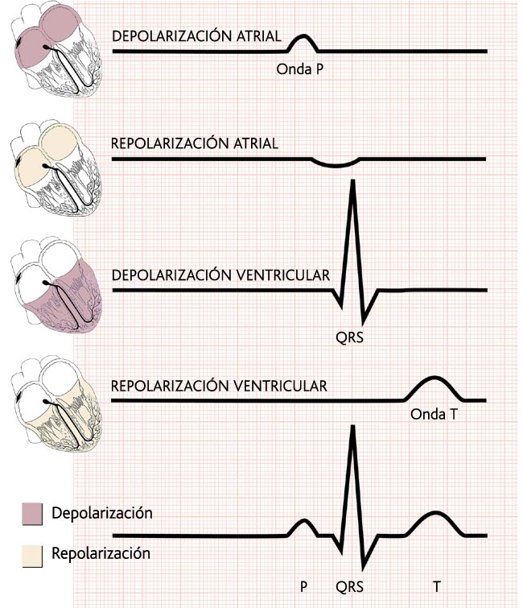
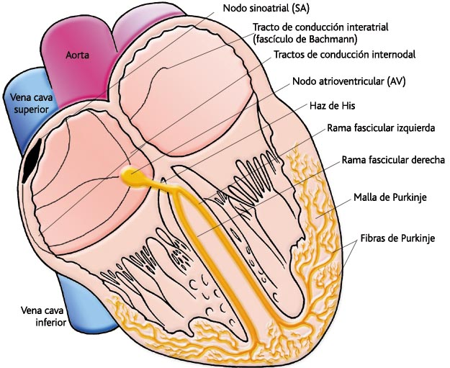
Notes:
En este módulo explicaremos algunos conceptos básicos de electrocardiofisiología, el electro normal y algunos patrones electrocardiográficos típicos.

Slide 3
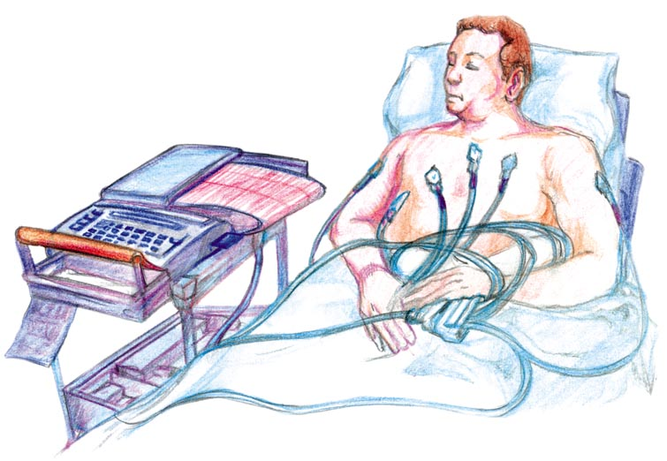
Trazado ECG
ECG: Una de las herramientas más útiles en el diagnóstico de cardiopatías
El ECG es un test no invasivo, barato y rápido que recoge la actividad eléctrica generada por el corazón.
La actividad eléctrica se recoge a través de 10 electrodos de superficie en la piel del paciente colocados mediante ventosas o adhesivos.
La realización de un ECG dura menos de cinco minutos de forma estandarizada, y proporciona información valiosa sobre ritmo, frecuencia, crecimiento de cavidades, datos de isquemia, arritmias, efectos de tóxicos y disturbios electrolíticos.
Actualmente forma parte del conocimiento médico general.
Notes:
Son indudables las ventajas que nos reporta el ECG, facil, barato, rápido y que nos proporciona mucha información.

Slide 4
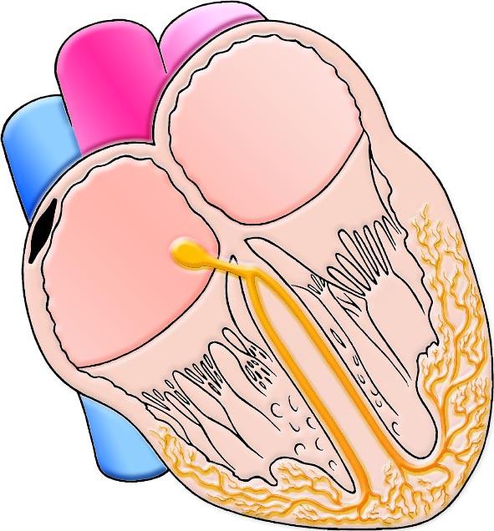
Electrocardiograma
Conducción cardiaca
El ECG proporciona la siguiente información básica del corazón:
Orientación del corazón en el tórax.
Masa de músculo cardiaco.
3. Alteraciones en la conducción aurículo- ventricular.
4. Presencia de datos sugestivos de isquemia / infarto de miocardio
5. Efectos electolíticos y de fármacos / drogas.
Nodo AV
Normalmente los electrodos se sitúan en la piel (periféricamente) pero pueden eventalmente situarse en catéteres (electrofisiología), superficie cardiaca (cirugía), esófago y sondas ecográficas.
Notes:
Algunos de los campos en los que el ECG nos puede aportar información es sobre su orientación, la cantidad de masa muscular, alteraciones del ritmo o la conducción miocárdica, datos sugestivos de isquemia, alteraciones hidroelectrolíticas, etc.
En este curso se ha enfocado la utilización del ECG dentro de unos contextos clínicos muy determinados; disnea, dolor torácico, mareo o sincope, etc, y veremos la utilidad del mismo dentro de cada uno de estas situaciones clínicas. Por el contrario esta primera unidad es la más teórica, nos vamos a alejar del contexto clínico tan importante para valorar un ECG y del posible tratamiento de cada caso para intentar asentar unas bases sobre lo que es un ECG normal y conocer e intentar conocer algunos trazados típicos.

Slide 5
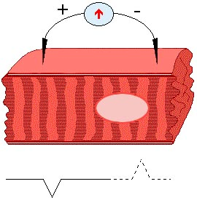
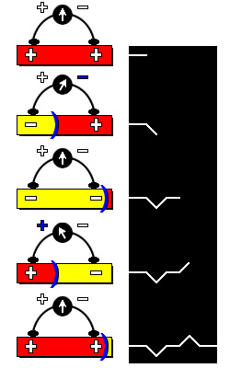
ECG y concepto básico del dipolo
Valoración de cambio de polaridad celular
Notes:
En muchas ocasiones la interpretación del ECG puede resultar complicada, esto puede aliviarse en parte con la comprensión del principio básico del dipolo, con el cual se entiende el sentido y potencial de las ondas presentes en el trazado del ECG. Posteriormente veremos algunos ejemplos de cómo, si sabemos que es lo que está ocurriendo dentro del corazón, como avanzan los diferentes vectores, podremos anticipar el trazado que va a describir, y viceversa.

Slide 6
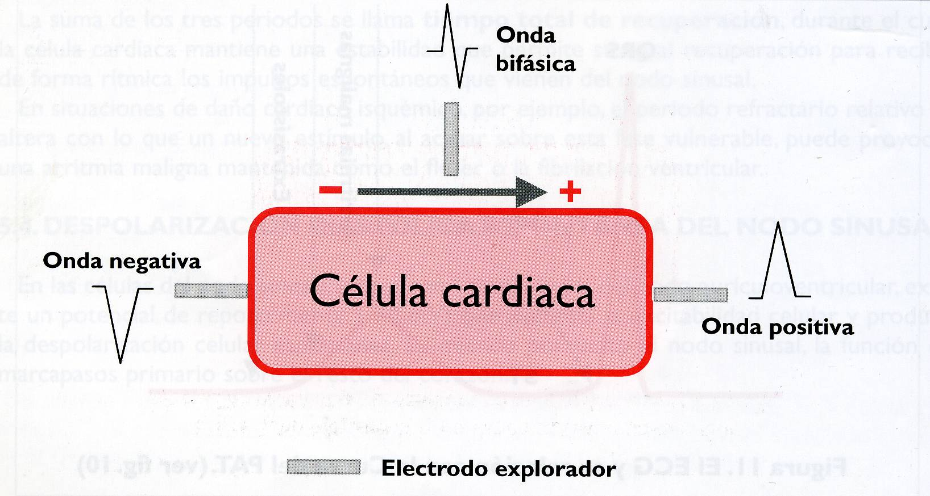
ECG y concepto básico del dipolo
Notes:
Comportamiento del dipolo frente a un electrodo explorador:
Si se acerca: onda positiva
Si se aleja: onda negativa
Si pasa perpendicular: onda bifásica (primero positiva y luego negativa)

Slide 7
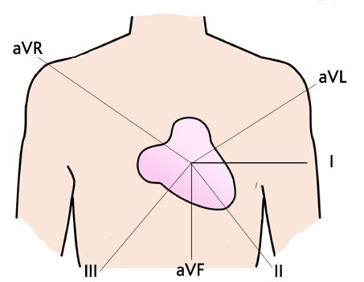
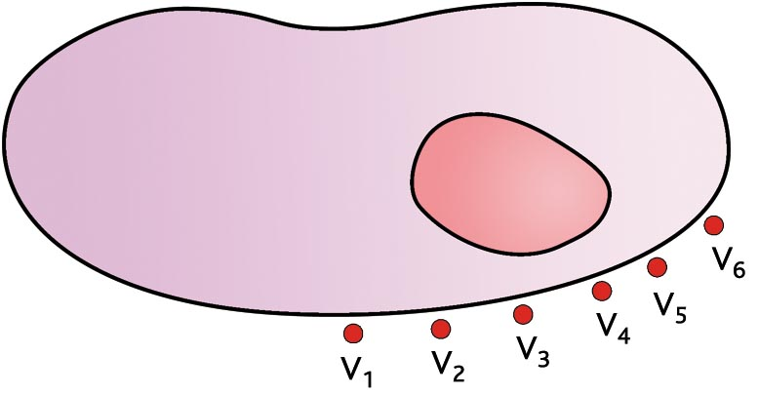
Caras del corazón
Órgano tridimensional.
Valorar actividad eléctrica en varios planos (frontal y horizontal).
Derivaciones plano frontal (recogen actividad eléctrica entre 2 puntos I / II / III).
Y monopolares de los miembros (punto céntrico “cero” y R L F).
Derivaciones plano horizontal (V1 – V6).
Notes:
Recordar que el corazón es un órgano tridimensional, funciona en tres dimensiones, por el contrario nosotros cuando valoramos su actividad lo solemos hacer utilizando planos, frontal y/o horizontal, y por tanto sólo vemos su función en dos dimensiones, por lo que deberemos recordar lo que obtenemos es una información parcial, incompleta aunque de mucha utilidad.

Slide 8
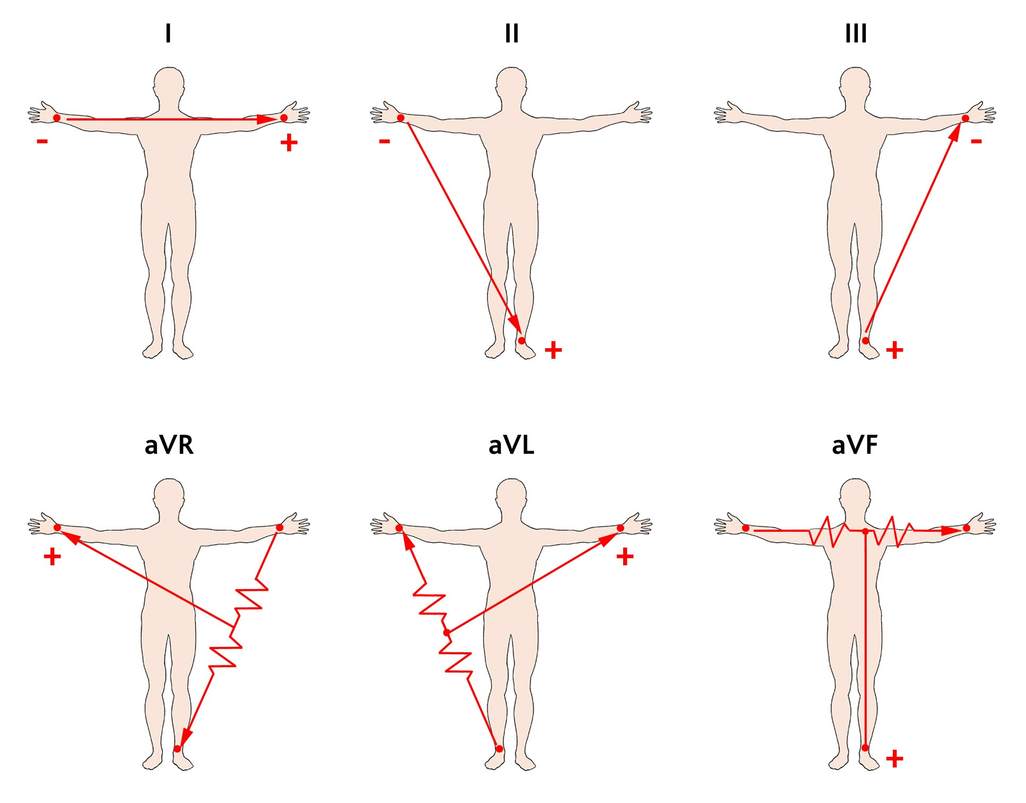
Derivaciones de los miembros (bipolares)
Notes:
Estas son las derivaciones en el plano frontal.
I, II y III son las bipolares (recogen la actividad eléctrica entre dos puntos)
Y aVR, aVL y aVF son las monopolares (van de un punto eléctrico cero a las extremidades)
La figura de III está mal, la flecha apunta en dirección contraria.

Slide 9
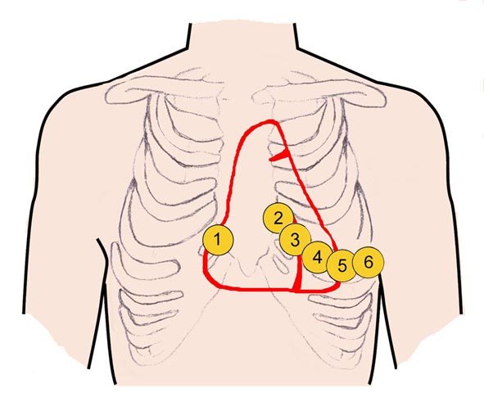
Posición del corazón proyectado sobre derivaciones precordiales
Notes:
Las derivaciones del plano horizontal
También se podrían utilizar V3R, V4R, V5R y V6R, empleadas para valorar los fenómenos eléctricos del ventrículo derecho.
También V7, V8 y V9 para cara posterior
Buscar imagen de las derivaciones V7-9 y VR

Slide 10
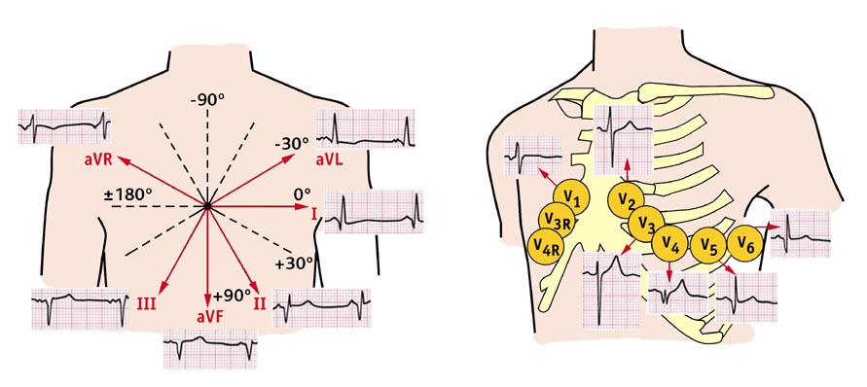
Derivaciones
Notes:
Otra imagen en la que se aprecian las derivaciones del plano frontal (izquierda) y horizontal (derecha, incluyendo V3R, V4R)

Slide 11
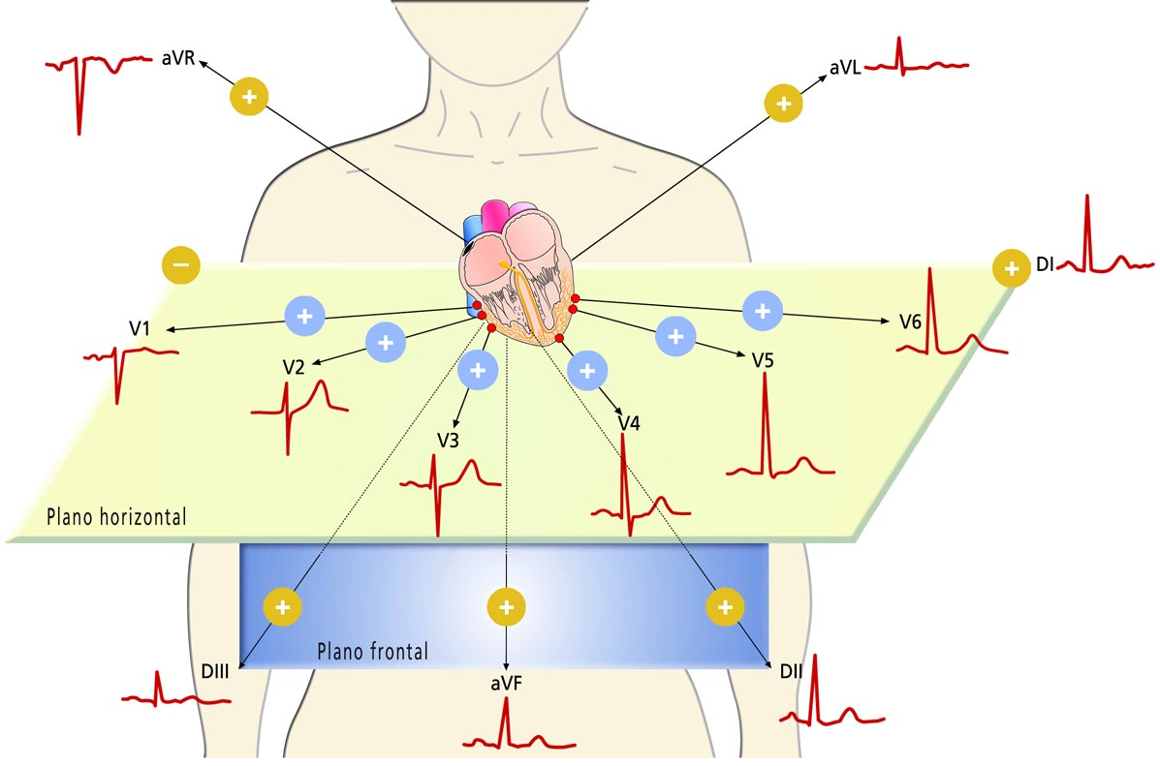
Caras eléctricas del corazón
Las derivaciones permiten valorar distintas áreas cardiacas.
V1-V2
septal
II, III, aVF
inferior
V3-V4
anterior
I, aVL
Lateral ALTA
V5-V6
lateral
V1-V2
posterior (reciproca)
Notes:
Gracias a esta distribución de las derivaciones podemos utilizarlas como un mapa de coordenadas, de principal utilidad en la cardiopatía isquémica para localizar las areas afectadas (y con ello tener una aproximación a la arteria coronaria obstruida, aunque esto último es principalmente de utilidad para el cardiólogo).
Pero también nos es de utilidad para conocer lo que está ocurriendo en el corazón, la interpretación de los vectores debe ir asociado a una localización anatómica de ese suceso, por ello para ciertas entidades los criterios diagnósticos deben cumplirse en determinadas derivaciones.

Slide 12
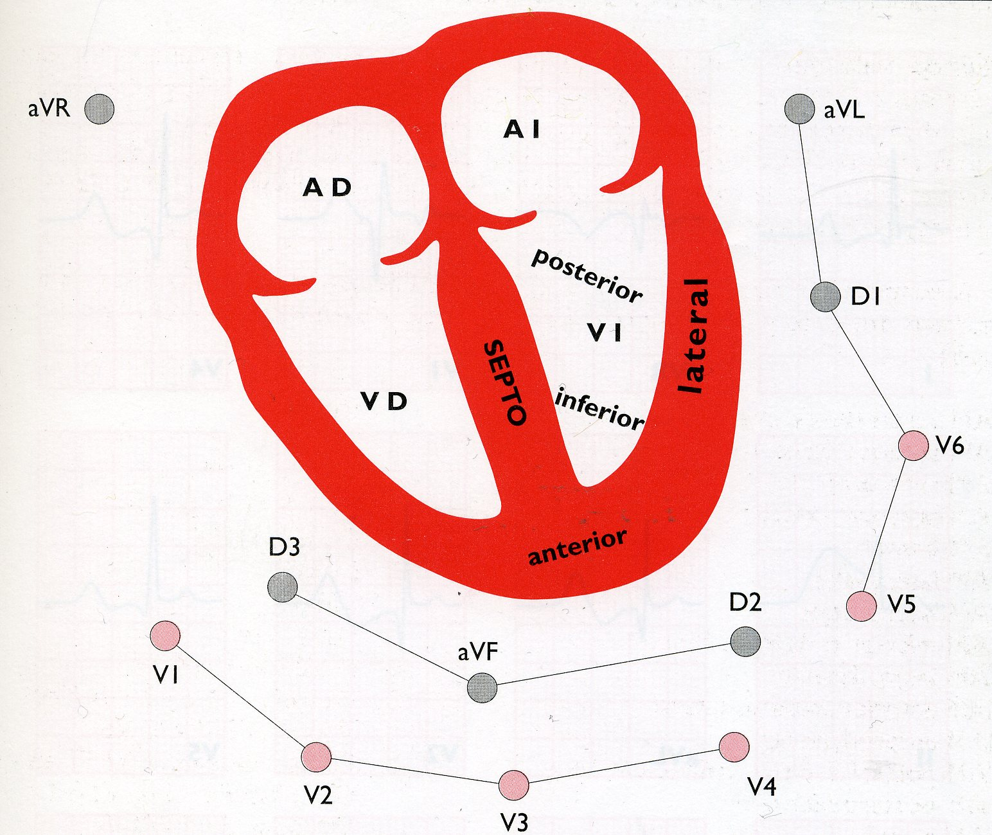
Caras eléctricas del corazón
Notes:
IAM septal (tercio medio del septo): V1-V2
IAM anterior (tercio inferior del septo): V3-V4
IAM lateral: D1-aVL, V5-V6
IAM inferior o diafragmático: D2-D3-aVF
IAM posterior: R > S y descenso del ST en V1-V2.
IAM Vder: V3R-V4R.

Slide 13
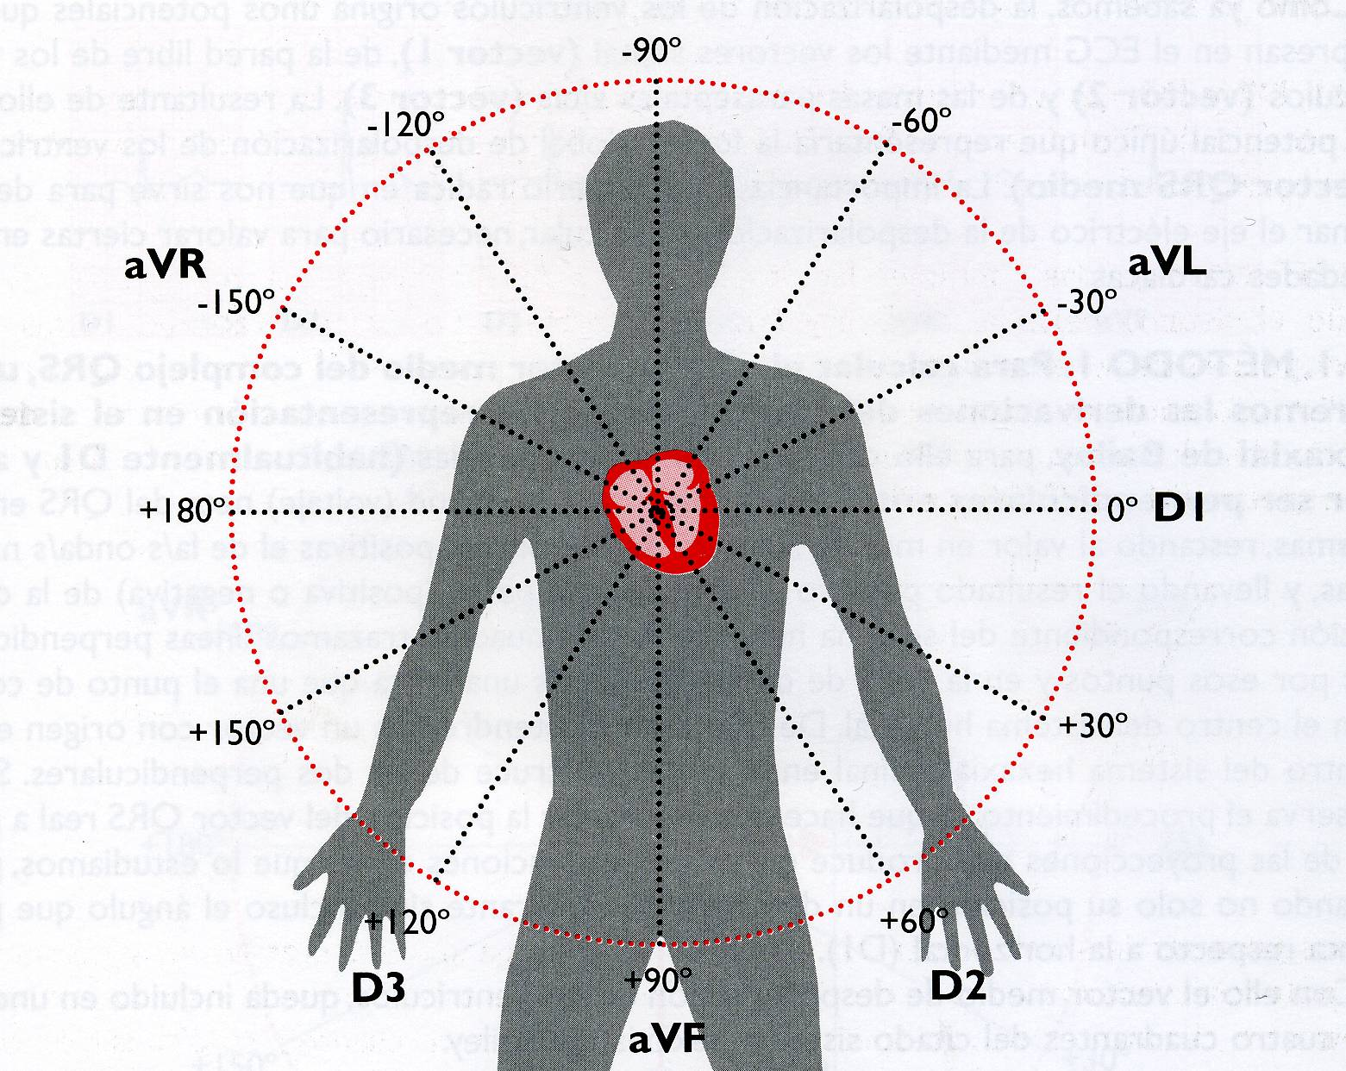
Sistema Hexaxial de Bailey
Notes:
Con las seis derivaciones del plano frontal podemos realizar un eje de coordenadas con segmentos independientes de 30º, es el conocido como sistema hexaxial de Bailey.
Este sistema es superponible sobre el cuerpo tal y como se muestra la imagen. Una línea transversal con D1, una vertical con aVF y separaciones de 30º sucesivas
La aplicación de este sistema nos será de mucha utilidad a la hora de calcular el eje eléctrico como veremos posteriormente.
Ver si se puede hacer animación para que se muevan las derivaciones para crear el sistema hexasial

Slide 14
Intervalo QT
FC/lpm | Intervalo R-R (seg) | QT y limites (seg)
40 | 1,5 | 0,46 (0,41-0,51)
50 | 1,2 | 0,42 (0,38-0,46)
60 | 1,0 | 0,39 (0,35-0,43)
70 | 0,86 | 0,37 (0,33-0,41)
80 | 0,75 | 0,35 (0,32-0,39)
90 | 0,67 | 0,33 (0,30-0,36)
100 | 0,60 | 0,31 (0,28-0,34)
120 | 0,50 | 0,29 (0,26-0,32)
150 | 0,40 | 0,25 (0,23-0,28)
180 | 0,33 | 0,23 (0,21-0,25)
200 | 0,30 | 0,22 (0,20-0,24)
Notes:
El QRS debe ser de media 0,08 seg. Si es mayor se restará ese tiempo de más al QT bruto
Esta lista es dificil de aprender, por ello es mejor calcular el QT corregido, si cogemos el limite superior de la tabla y calculamos el QTc ninguno da más de 0,44
Buscar bien sobre el intervalo QT y aprender a medirlo con la regla

Slide 15
Intervalo QT
QT (seg)
QTc
=
RR (seg)
Notes:
El QRS debe ser de media 0,08 seg. Si es mayor se restará ese tiempo de más al QT bruto
Esta lista es dificil de aprender, por ello es mejor calcular el QT corregido, si cogemos el limite superior de la tabla y calculamos el QTc ninguno da más de 0,44
Buscar bien sobre el intervalo QT y aprender a medirlo con la regla

Slide 16
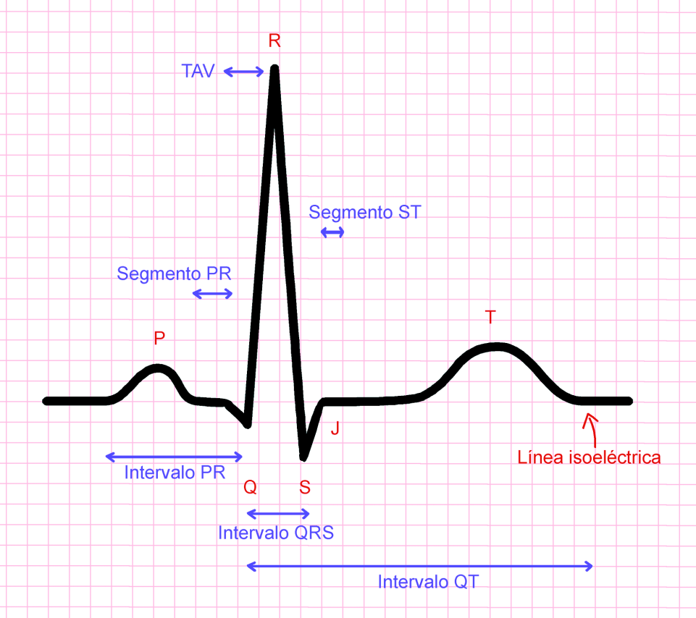
Definiciones. Segmento ST
Entre final de QRS (punto J) e inicio de la onda T.
Normalmente isoeléctrico o desnivel menor a 0,5 mm.
Segmento ST
Notes:
Es un periodo de inactividad. Comprende des de el punto J hasta el inicio de la onda T
Su ascenso o descenso pueden deberse a causas fisiológicas, pero son de gran importancia en otras entidades patológicas, principalmente en la cardiopatía isquémica.
Este es un aspecto que se trata más en profundidad en otro apartado del curso.

Slide 17
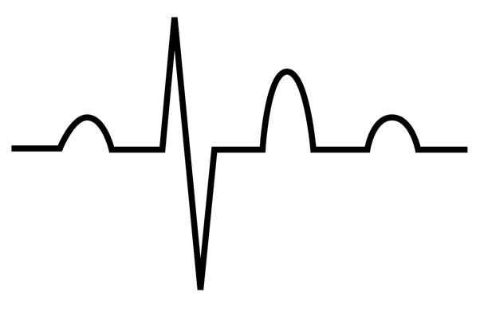
Definiciones. Onda U
Después de la onda T.
Deflexión del mismo signo que onda T.
Similar en forma a onda p.
Representa una repolarización tardía de las fibras de Purkinje en los ventrículos.
Normalmente no se visualiza.
Repolarización lenta de ventrículo.
Escasa trascendencia clínica.
Notes:
La onda U sigue a la onda T, es de pequeño voltaje y positiva, representa en condiciones normales la repolarización tardia de los ventrículos (músculos papilares) y de la red de Purkinje.

Slide 18
Cuando solicitar / hacer un ECG
Paciente con:
Soplo cardiaco (otras alteraciones en la exploración cardiaca).
Alteración en radiología de tórax.
Rutina (examen periódico de salud).
Profesiones de riesgo.
Valoración de alto riesgo vascular.
Dolor torácico anginoso o atípico.
Síncope.
Disnea.
Edemas / signos de congestión (crepitantes, ascitis…).
Palpitaciones.
Alteraciones familiares / genéticas.
Notes:
Son múltiples las indicaciones de un ECG, más aún cuando destacamos aspectos que ya mencionamos como la rapidez de su realización, bajo coste, amplia información que ofrece, etc.

Slide 19
Máxima rentabilidad en:
Arritmias.
Trastornos de conducción.
Exclusión de IC.
Sospecha de C. isquémica.
Pronóstico CV.
Notes:
No obstante siempre podríamos destacar situaciones de especial rentabilidad:

Slide 20
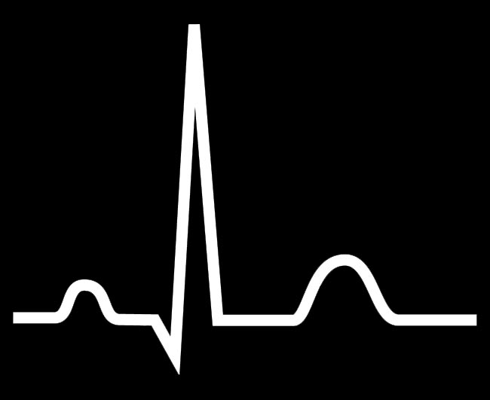
Principales alteraciones del ECG
Alteraciones de la repolarización
Patrón de sobrecarga
Repolarización precoz
PR corto WPW
PR largo
Ritmo auricular bajo
(P+ en AVR y
P- en II, III, AVF)
T negativa aplanada
Arritmias frecuentemente
“fisiológicas”
Taqui y bradicardia sinusal
Arritmia sinusal
Extras supra y ventriculares (aislados)
Q finas
(II, III, AV/F y/o V4-V6)
Bloqueo de rama izquierda
Bloqueo de rama derecha
Hemibloqueo anterior de rama izquierda
Notes:
Este apartado esta destinado a explicar conceptos básicos del ECG y ver algunos patrones típicos, en los módulos posteriores vereis alteraciones correspondientes a cada una de las partes que hemos comentado y su relevancia clínica

Slide 21
Correlación clínica de los principales patrones del ECG
 | HVI | BRI | HVD | BRD | Patrón infarto | Alter. ST | Onda T anormal | Arrit-mias | Bloq. AV | ECG normal
Mioc. hipertr. | +++ | ++ |  |  | ++ | 2ª | ++ | FA TV
Mioc. dilatada |  | +++ |  |  |  |  | + | FA TV
HTA | ++ | + |  |  |  | 2ª | 2ª | FA EV |  | ++
Enf. coronaria sin infarto |  |  |  |  |  | +++ | +++ |  |  | +++
Enf. coronaria con infarto |  | + |  | ++ | +++ | +++ | +++ | FA TV | En fase aguda IAM
Pericar-ditis aguda |  |  |  |  |  | ↑ ST | ↓ T
Tapona-miento |  |  |  |  |  |  |  | Bajo voltaje
Embolia pulmonar |  | + | + | ++ |  | + | SI, QIII ↓ T III | FA EV
Marca-paso |  | +++ con espícula |  |  |  | 2ª
Notes:
Este curso está enfocado para crear una estrecha correlación con el contexto clínico, imprescindible a la hora de querer extraer conclusiones de nuestros electros. Para ello debemos conocer arquetipos de alteraciones electrocardiográficas según la entidad clínica de la que se trate.

Slide 22
ECG. Errores frecuentes
Interferencias eléctricas.
Electrodos mal colocados.
Velocidad anormal del papel.
Mala calibración.
Movimientos / temblores.
Deterioro electrocardiográfico / papel.
Oscilaciones.

Slide 23
ECG. Errores frecuentes
Interferencias eléctricas.
Notes:
Primera imagen: La distorsión de la línea de base es producida por la interferencia de la corriente alterna cercana al electrocardiografo
Segunda imagen: Una bomba de perfusión endovenosa en el brazo produce una onda anómala en las derivaciones D1-D2,D3 (flechas verticales) simulando un fluter auricular

Slide 24
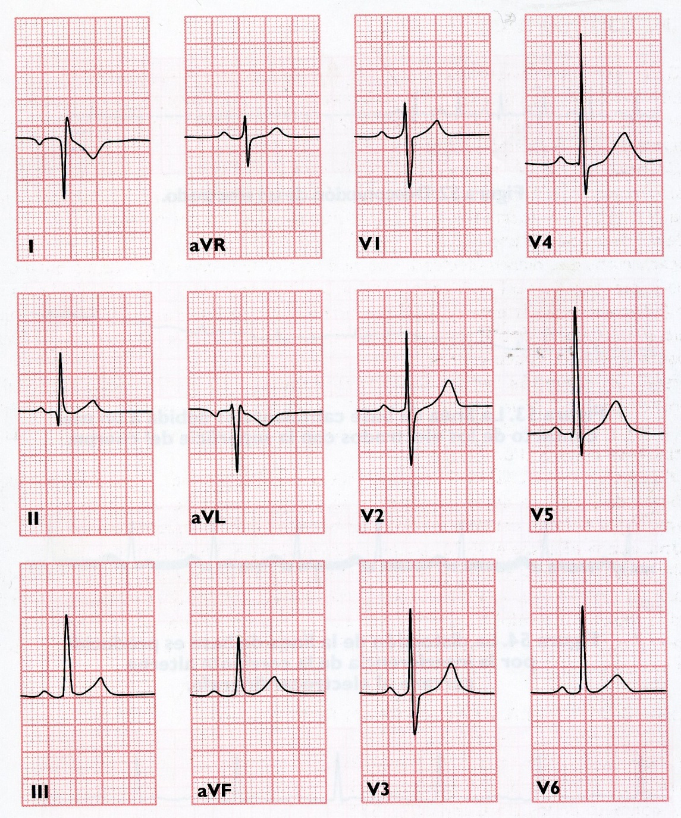
ECG. Errores frecuentes
Electrodos mal colocados.
Notes:
Ley de Einthoven no se cumple, aVL, aVR invertidas
Repasar y ver por que están mal colocados

Slide 25
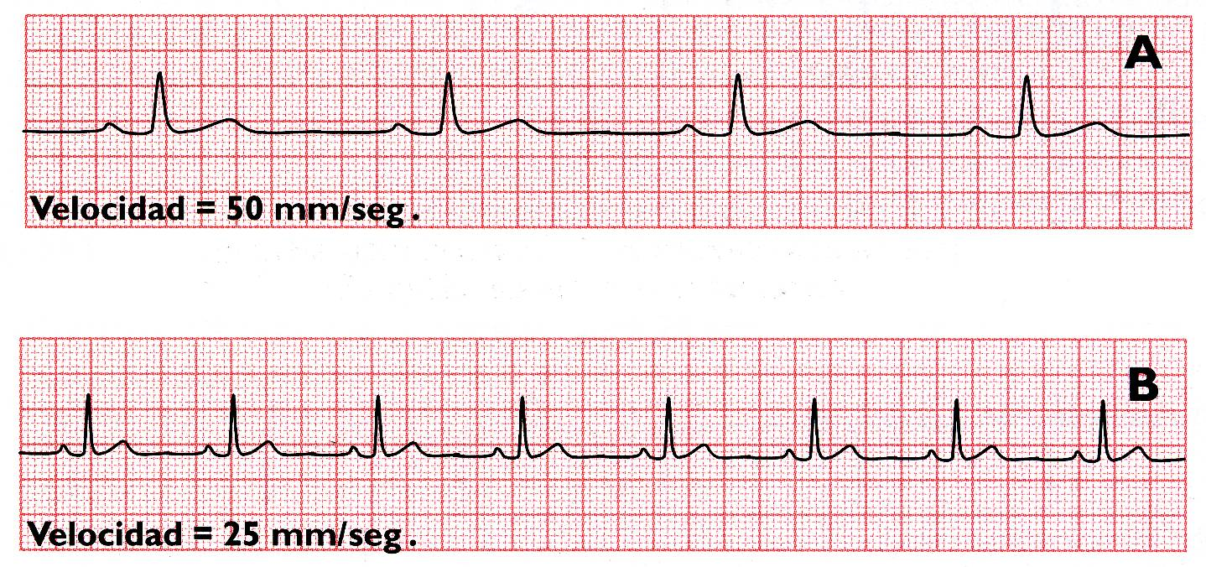
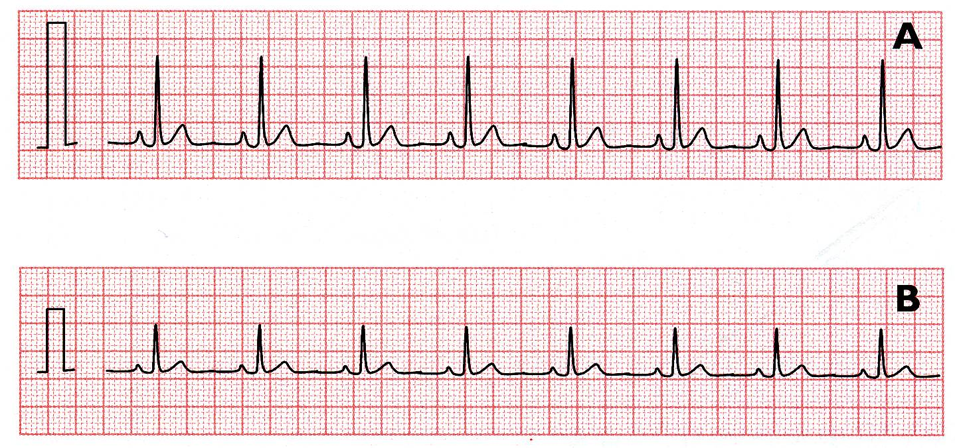
ECG. Errores frecuentes
Velocidad anormal del papel.
Mala calibración.
Notes:
Mala calibración de voltaje y de velocidad

Slide 26
ECG. Errores frecuentes
Movimientos / temblores.

Slide 27
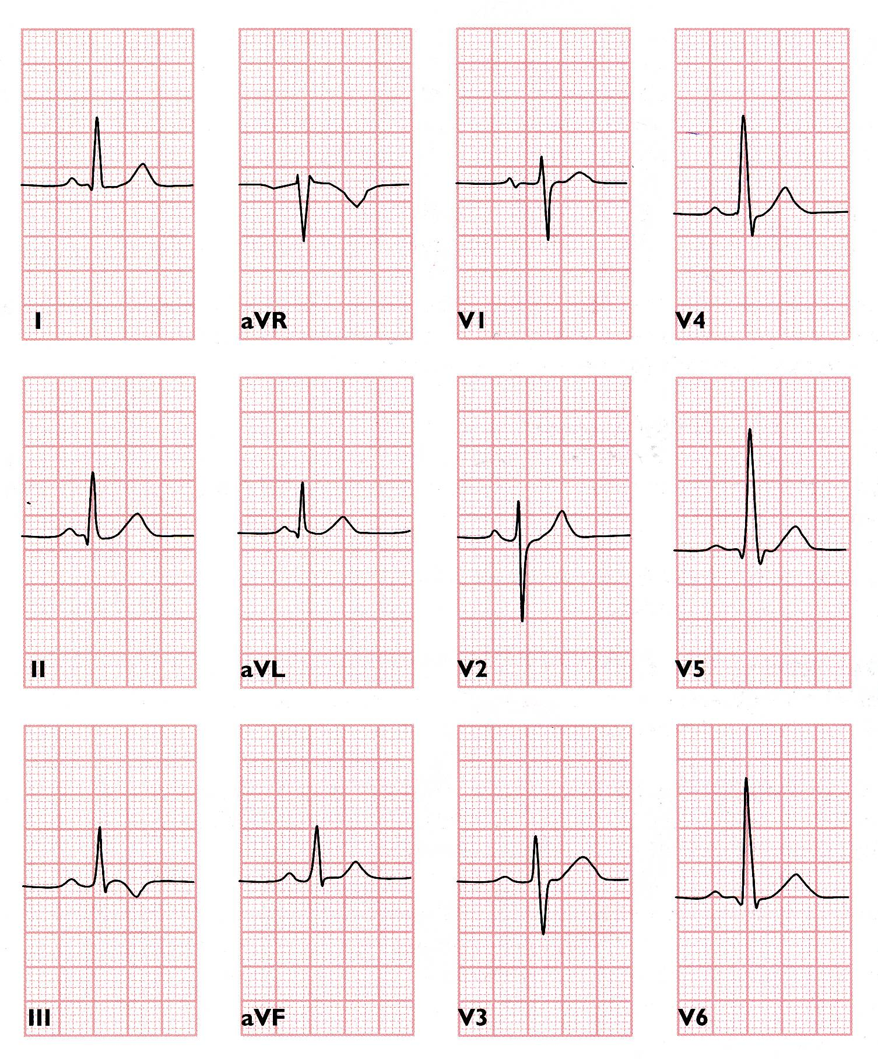
ECG Normal

Slide 28
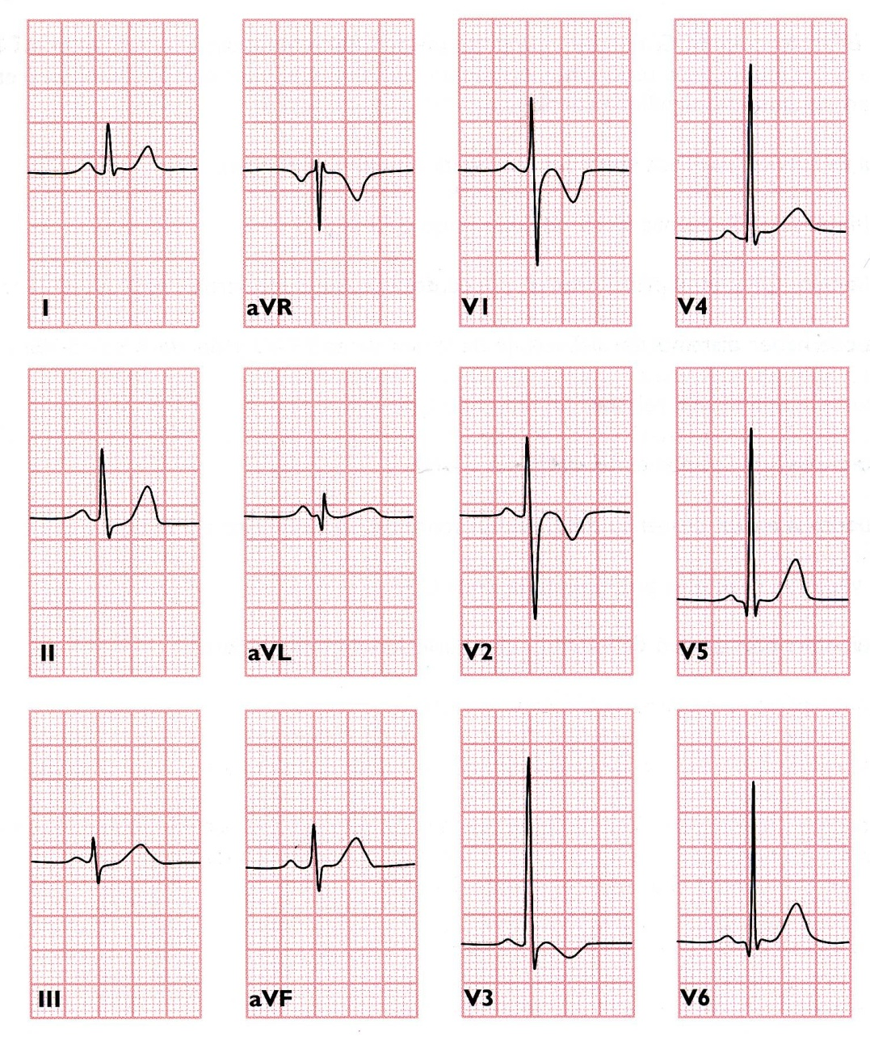
ECG en el niño
Notes:
Mayor frecuencia cardiaca, arritmia sinusal respiratoria marcada
PR corto
R en V1-V2 (R>S) y T negativa en V1-V3
Eje QRS derecho y anterior (con la edad se hace izquierdo y posterior)

Slide 29
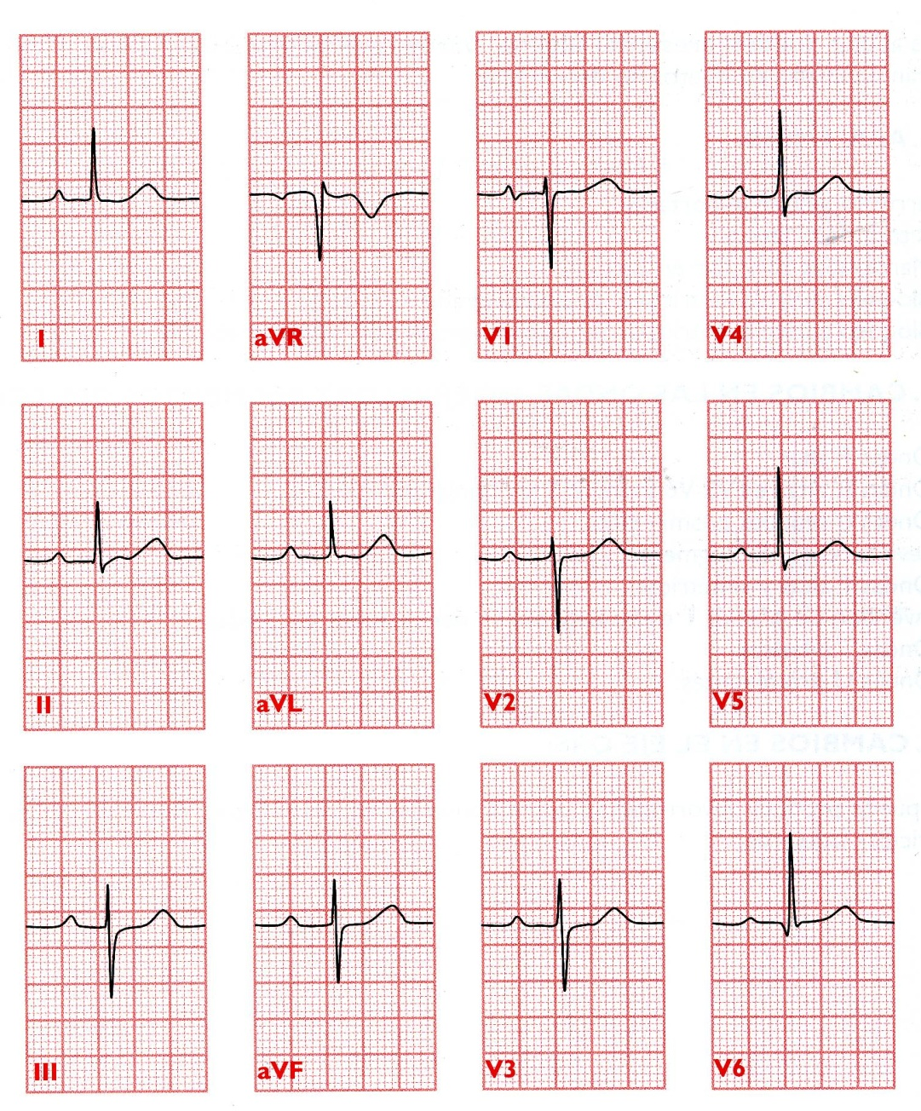
ECG en el anciano
Notes:
Alargamiento del PR (no superando 0,22 seg), menor frecuencia cardiaca
El eje QRS puede estar desviado a la izquierda (0º - -30º)
Puede haber disminución del voltaje de la onda r en V1-V2 y de R en V5-V6
Alargamiento relativo del intervalo QT
Puede existir aplanamiento global de la onda T
Puede haber un descenso del ST en precordiales (no superior a 1 mm)
A veces se hace más prominente la onda U
Aumento del número de extrasístoles auriculares y ventriculares.

Slide 30
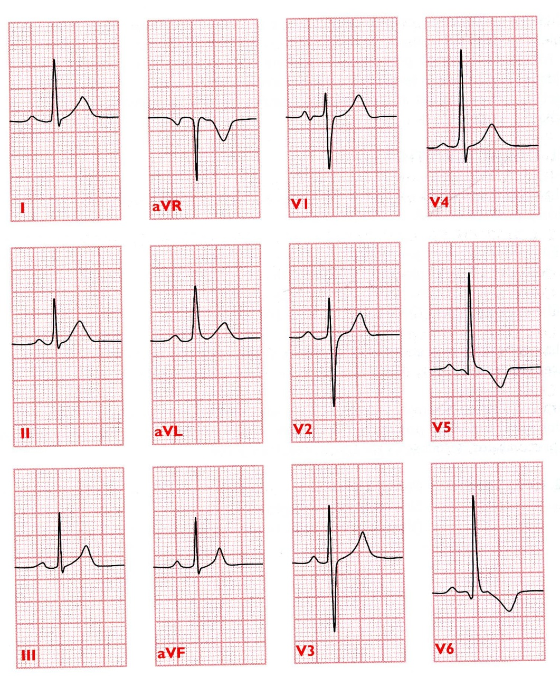
ECG en el atleta
Notes:
Alteraciones de la repolarización ventricular y criterios de voltaje de HVI, repolarización precoz. Suele existir bradicardia sinusal, BIRDHH, a veces ritmo de escape o BAV de pirmer o segundo grado (tipo Wenckebach)
No están claramente definidos los criterios de HVI en el ECG para jóvenes
Buscar criterios de HVI para jóvenes o deportistas

Slide 31
Imágenes sencillas en el ECG de fácil reconocimiento
BCRI · HTA · Angina · IAM · BRD · HARI ·
· Bloqueos AV · Intoxicación digitálica ·
Taquicardia ventricular · Fibrilación auricular ·
Flutter auricular · Crecimiento auricular ·
· Extrasistolia ventricular ·

Slide 32
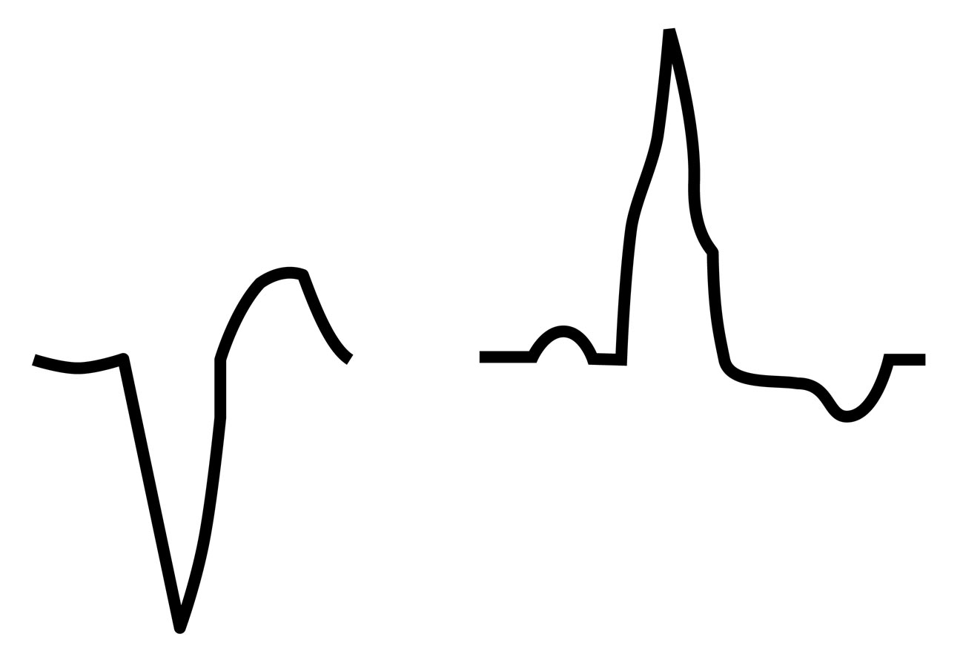
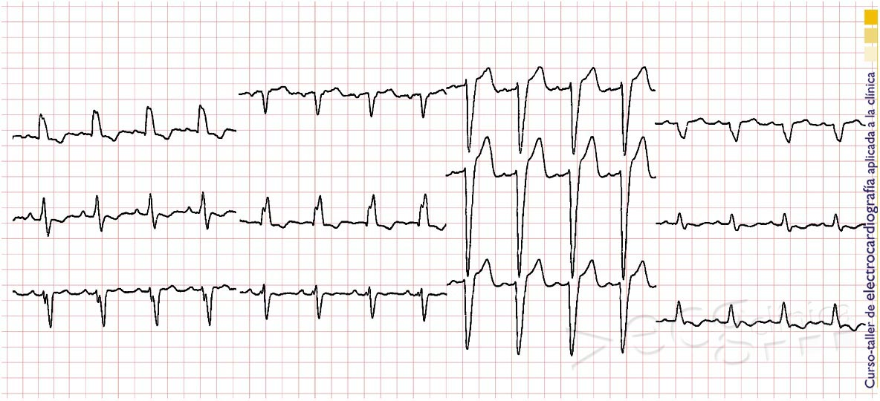
1
Bloqueo de rama izquierda (BRI)
V1
V6
I
aVR
V1
V4
II
aVL
V2
V5
III
aVF
V3
V6

Slide 33
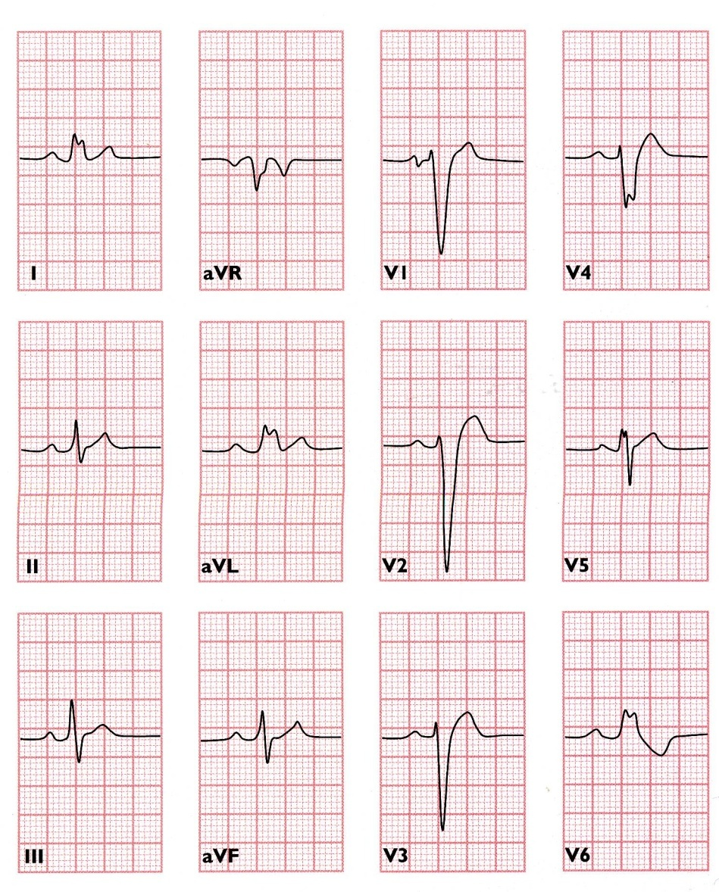
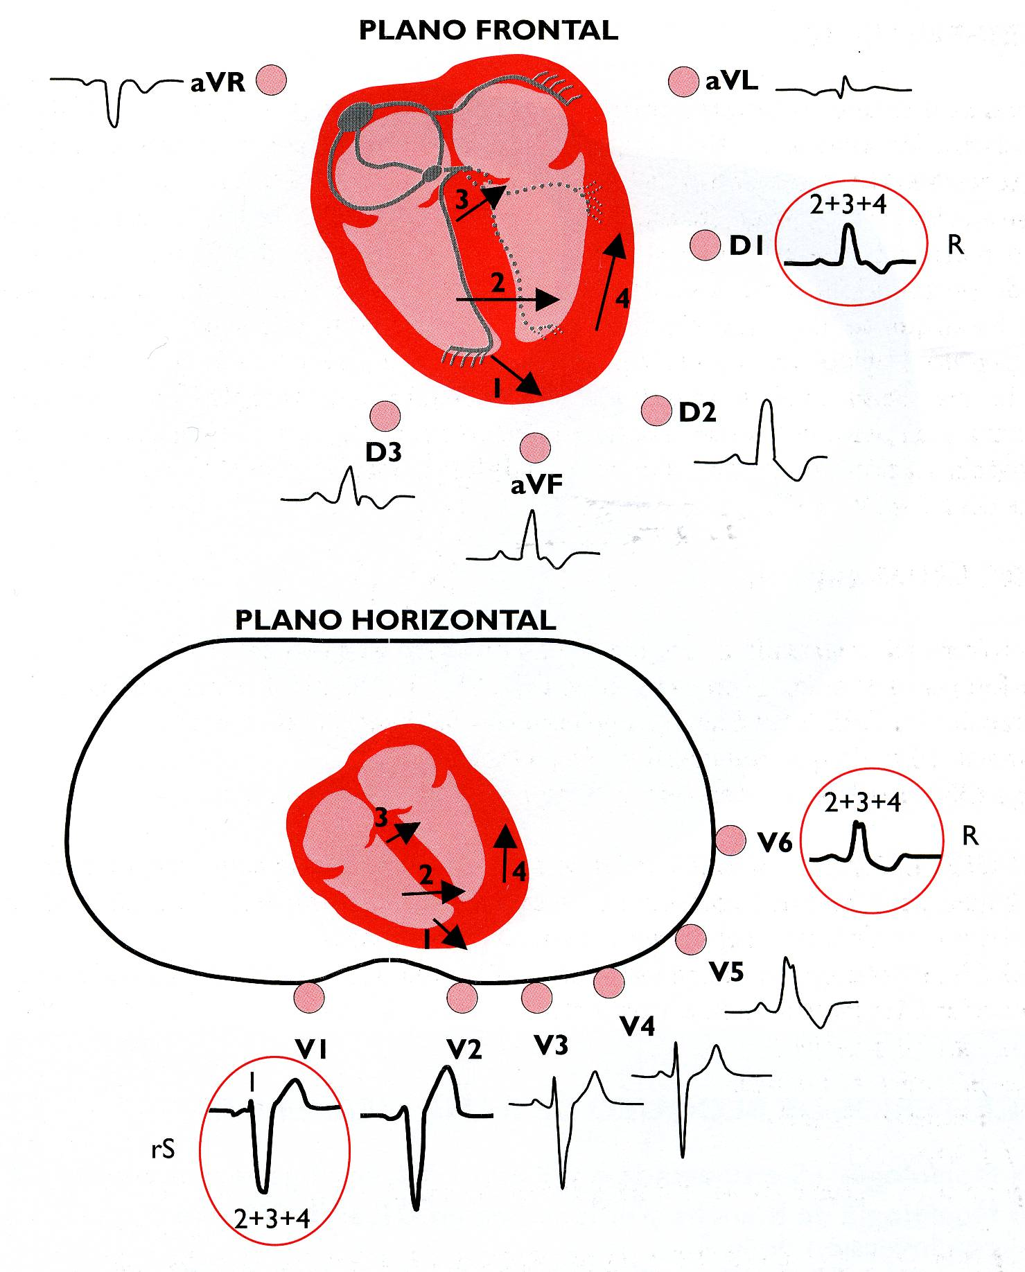
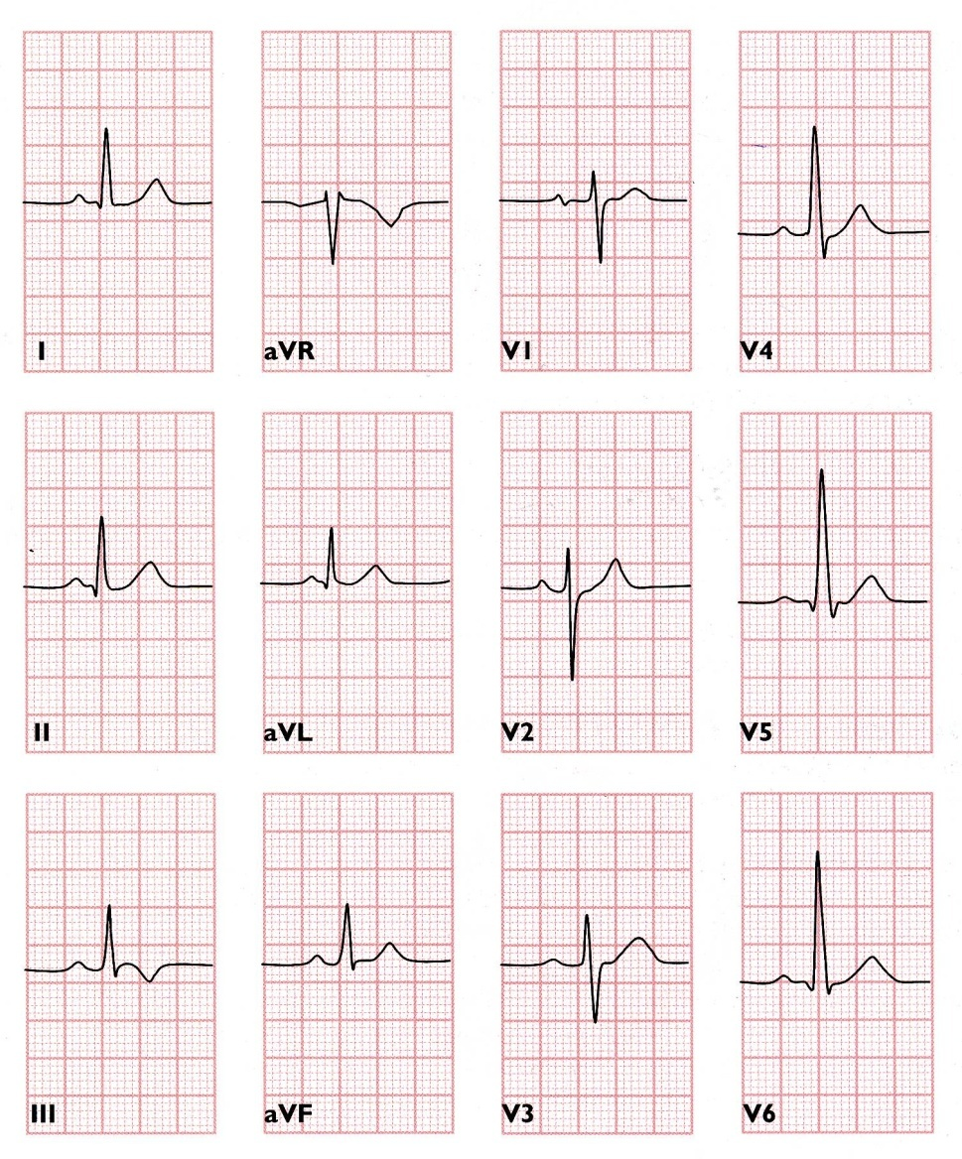
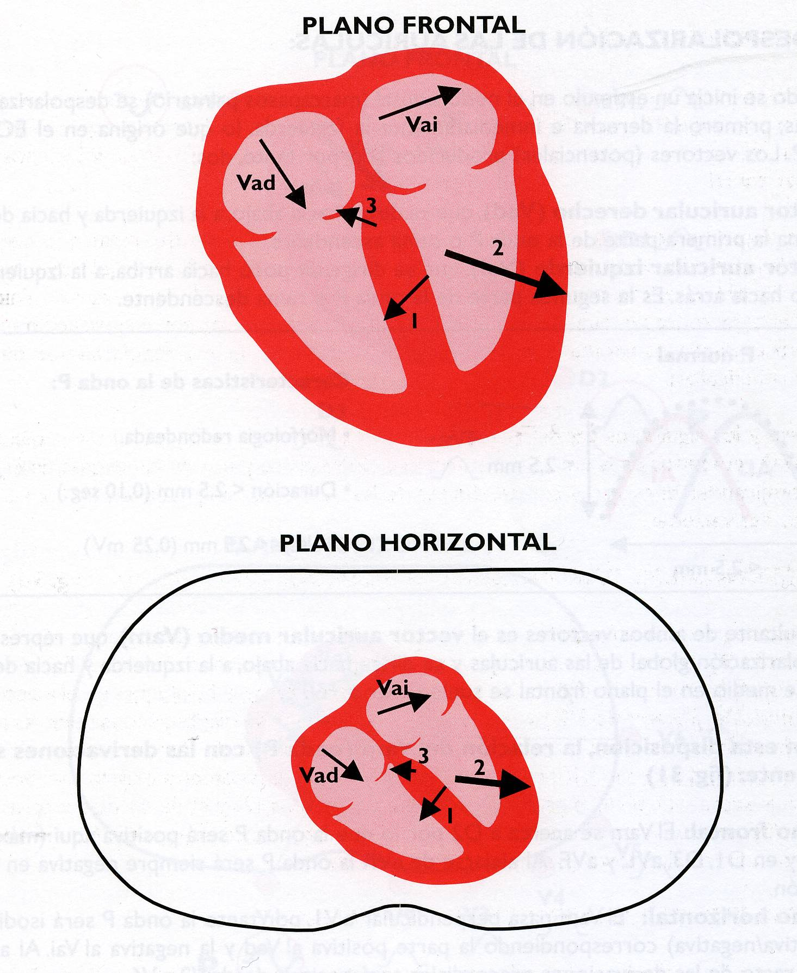
1
Bloqueo de rama izquierda (BRI)
Notes:
Vectores en BCRIHH:
1: despolarización del tabique interventricular derecho apical
2: salto de onda, de gran magnitud, por despolarización del tabique interventricular izquierdo
3: tabique interventricular basal
4: pared libre del ventrículo izquierdo
Criterios:
Morfología rS empastada o QS en V1-V2, con ligero ascenso del ST
Morfología de R ancha y empastada en D1, aVL, V5-V6, con inversión de la onda T
Duación del QRS, 0,12 seg (completo/incompleto)
Ausencia de la onda q septal inicial en D1, aVl, V5 y V6
El eje QRS puede estar desviado a la izquierda en el plano frontal
Al cortarse la conducción por la rama izquierda del haz de His la despolarización ventricular tiene lugar a través de la rama derecha, originando los siguientes vectores:
Vector-1 (tabique interventricular derecho apical).
Vector-2 (salto de onda), de gran magnitud, despolariza tabique interventricular izquierdo en sentido contrario al normal.
Vector-3 (tabique interventricular basal).
Vector-4 (de la pared libre ventricular).
Los vectores 2-3-4 se dirigen a la izquierda, por lo que originan complejos QS empastados en V1-V2 (se aleja), por el contrario da complejos R anchos y empastados en V5-V6 al acercarse.
Las alteraciones de la repolarización ventricular se manifiestan como T invertidas en V5-V6 y ligero ascenso del ST en V1-V2.
Causas:
La rama izquierda se ramifica precoz y ampliamente por todo el ventrículo izquierdo, por lo que su bloqueo completo suele indicar una afectación extensa del miocardio y su pronóstico depende de la cardiopatía de base.
El BCRIHH se observa en individuos con cardiopatía de base en el 90% de los casos:
Cardiopatía isquémica (la más frecuente)
Hipertensión arterial.
Estenosis valvular aórtica
Miocardiopatía dilatada
Cardiopatía senil.
Degeneración idiopatica del sistema de conducción.
¿Poner diagrama con la evolución de la despolarización en un bloqueo de rama izquierdo y explicar que por ello se producen los vectores que se aprecian).

Slide 34
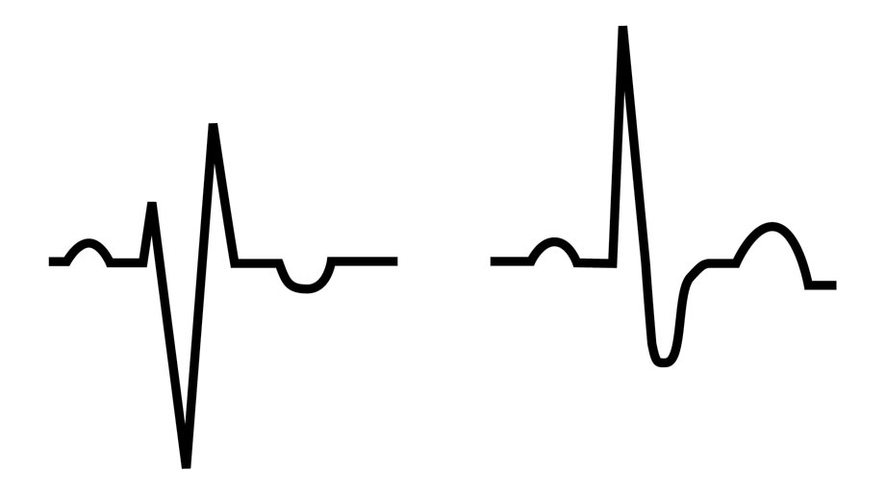
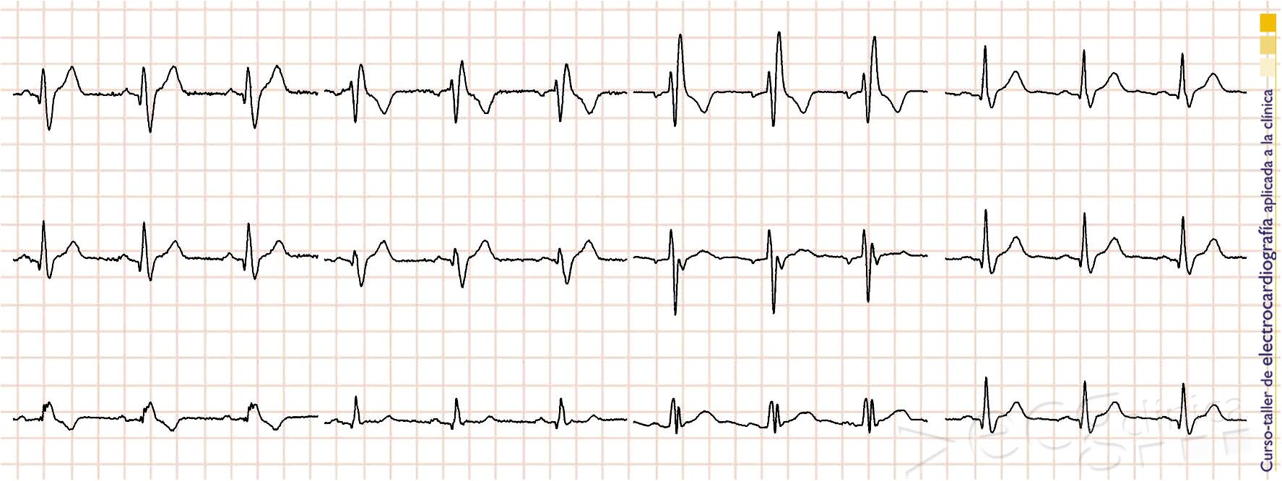
Bloqueo de rama derecha (BRD)
2
V1
V6
I
aVR
V1
V4
II
aVL
V2
V5
III
aVF
V3
V6

Slide 35
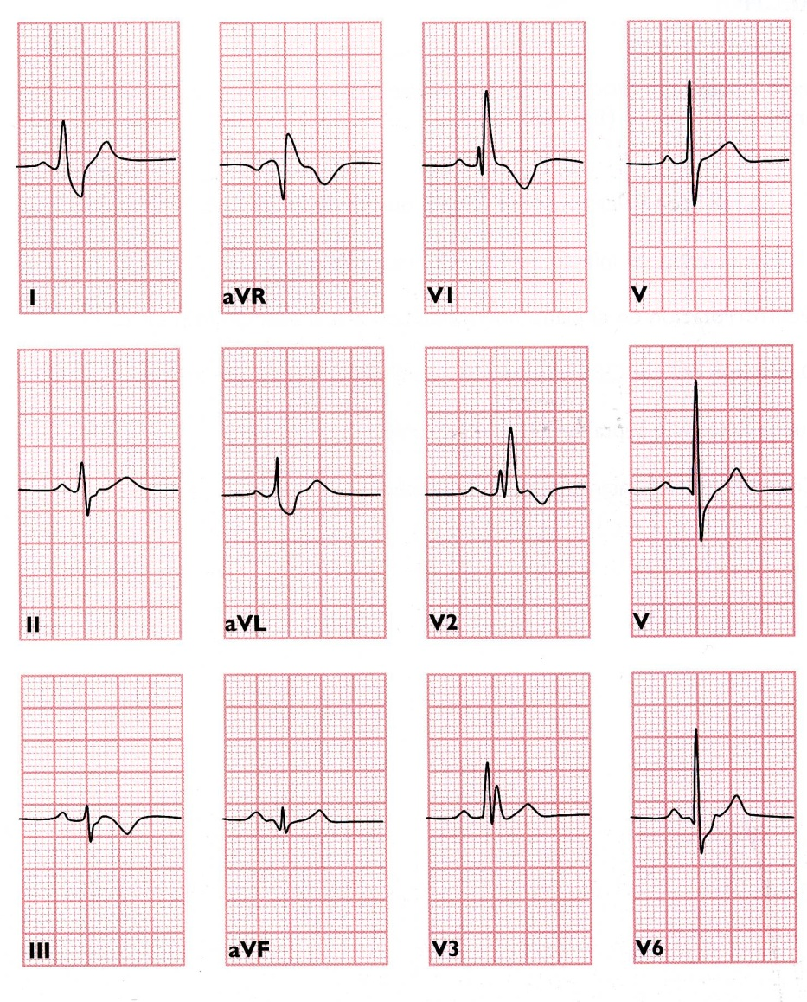
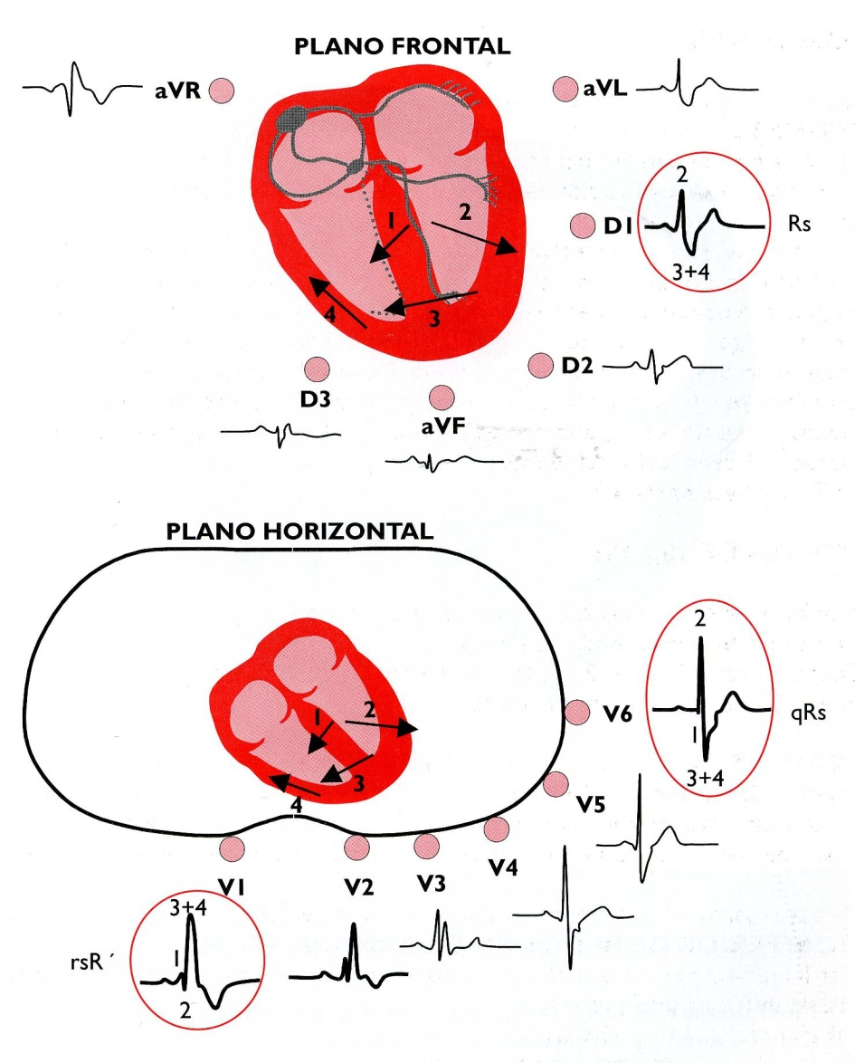
Bloqueo de rama derecha (BRD)
2
Notes:
Lo mismo que en el BCRI
Al bloquearse la rama derecha la despolarización ventricular se realiza a traves de la izquierda, originándose los cuatro vectores descritos
V1 (vector septal).
V2 (pared libre del ventrículo izquierdo)
V3 (salto de onda) de gran magnitud, pero lento
V4 (Vder y masas paraseptales altas).
V3y4 se acercan a V1-V2 originando una R empastada, mientras que se aleja de D1-V5-V6, originando una s ancha y empastada. T negativas en V1-V2.
La rama derecha es un haz bastante delgado de fibras y por lo tanto más vulnerable a las interrupciones que la rama izquierda, por lo que su lesión no suele llevar asociada lesión miocárdica tan grave.
Causas:
Personas sanas (50% de los BCRDHH).
Degeneración idiopática del sistema de conducción
Cardiopatía isquémica que afecta a la parte anterior del tabique interventricular
HTA pulmonar
Valvulopatía mitral o aórtica
Cor pulmonale agudo o crónico
Comunicación interauricular (por la sobrecarga de volumen del ventrículo derecho)
Criterios:
Morfología rSR´ en V1-V2, con inversión de la onda T.
Onda s ancha y empastada en D1 y V6
Duración QRS: incompleto Vs completo
El eje QRS en el plano frontal no se modifica.

Slide 36
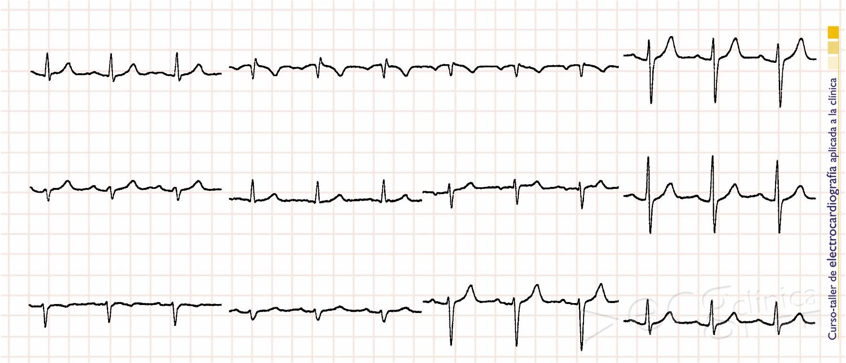
Hemibloqueo anterior de rama izquierda (HARI)
3
I
aVR
V1
V4
II
aVL
V2
V5
III
aVF
V3
V6

Slide 37
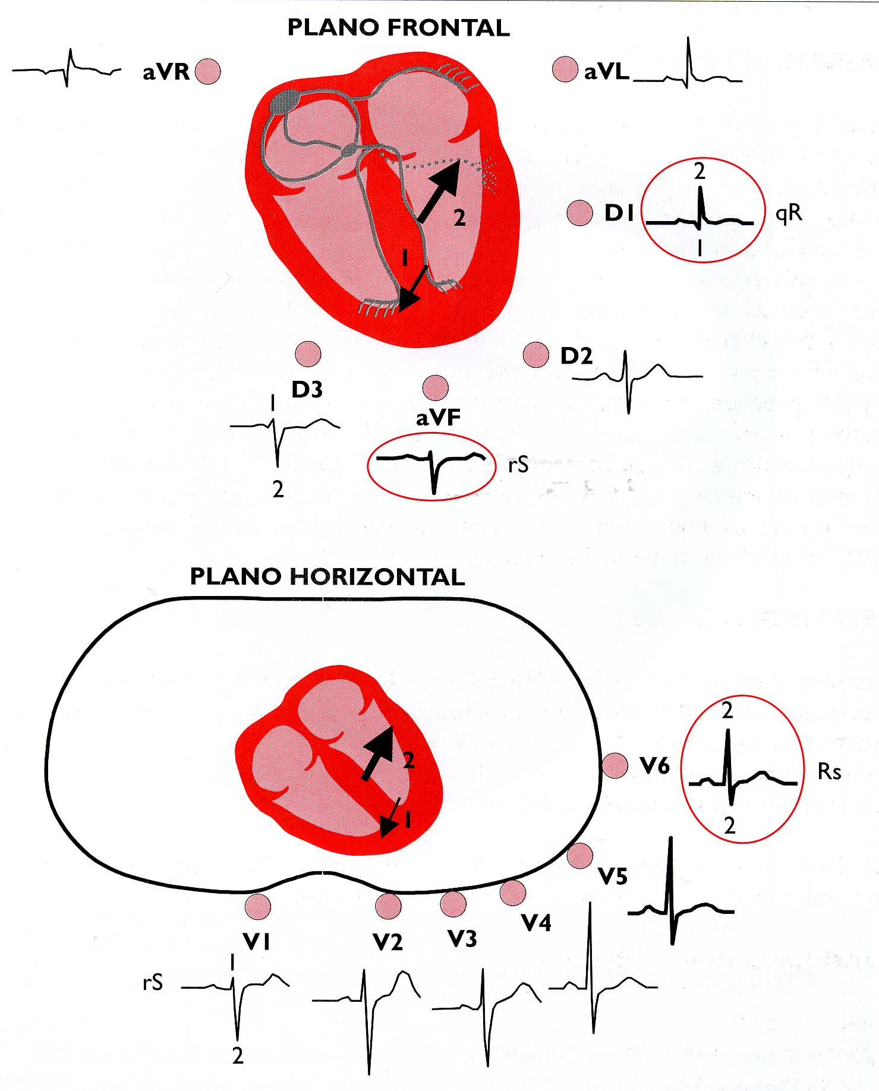
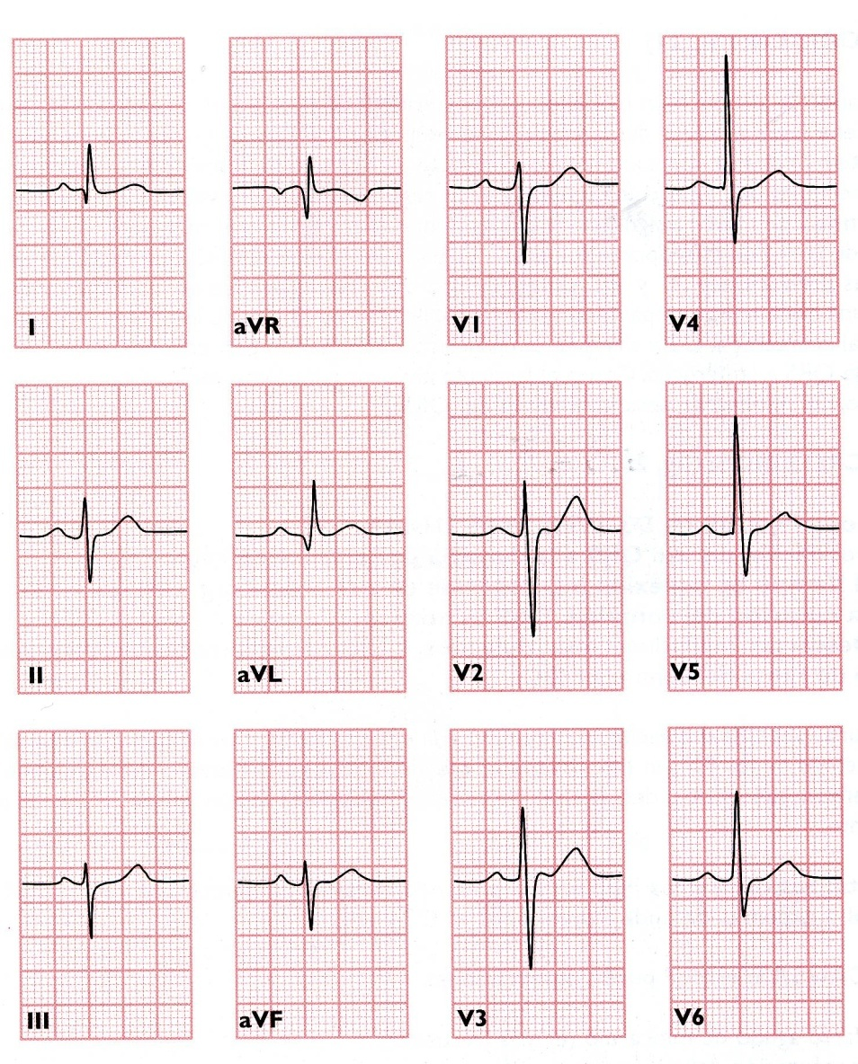
Hemibloqueo anterior de rama izquierda (HARI)
3
Notes:
Lo mismo que en los anteriores
En el HARI la despolarización inicial de los ventrículos es parecida a la del corazón normal, pues depende del fascículo posteroinferior que está indemne.
Vector-1: despolarización del septo y las porciones posteroinferiores del Vizq
Vector-2 (salto de onda): despolarización de las porciones anterosuperiores del Vizq (que no pueden ser activadas por el fascículo lesionado)
Típico: eje > -30º con S dominande en cara inferior (D3 y aVF). Duración del QRS es normal (debido a la conducción)
Causas:
Individuos sanos
Degeneración del sistema de conducción
Cardiopatía isquémica
Criterios:
Complejos rS en D3-aVF y qR en D1-aVL. La r en D2 > r en D3
Desviación del eje QRS a la izquierda (por encima de los – 30º)
Complejos Rs en V5-V6 (ausencia de onda q) Rs porque el vector primero se aproxima y después se aleja
Duración del QRS es normal

Slide 38
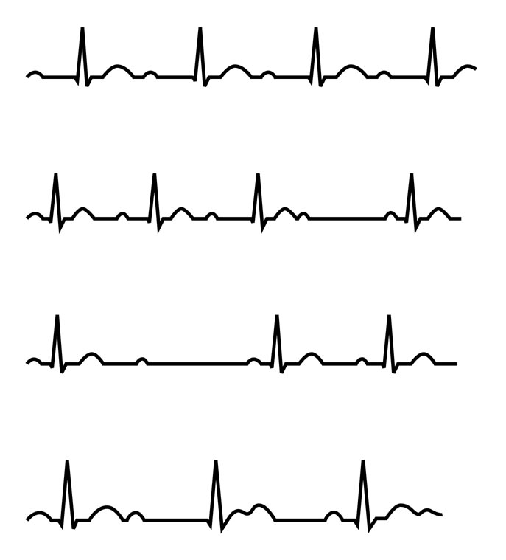
Bloqueos AV
4
1er grado
2º grado tipo Wenckebach
2º grado tipo Mobitz (II)
3er grado completo
Notes:
BAV primer grado: retraso en la conducción AV, PR mayor de 0,20 seg (0,18 en niños y 0,22 en ancianos), QRS estrecho y normal, todas las ondas P se conducen de QRS. Causas: sujetos sanos con hipertonía vagal, digoxina, verapamil y betabloqueantes, cardiopatía isquémica, valvulopatías y miocarditis.
BAV segundo grado: no todas las ondas P se conducen.
Tipo I (Wenckebach): alargamiento progresivo del intervalo PR hasta que una onda P queda bloqueada. Causas: IAM en cara inferior, intoxicación digitálica, infecciones y sujetos sanos con hipertonía vagal.
Tipo II: puede progresar a bloqueo completo, periódicamente aparece una onda que no conduce, el intervalo PR es constante, el RR que contiene a la P bloqueada es el doble que el intervalo RR normal. Avanzado si 2:1 o más (un latido normal seguido de varias P bloqueadas). Causas IAM anteroseptal y cirugía cardiaca.
BAV completo o de tercer grado: ausencia total de conducción AV, con activación auricular y ventricular independientes entre si (disociación AV), ritmicas entre ellas (P y QRS, pero no constantes entre si). Causas: IAM infeior o anterior , ciertos antiarritmicos, congénito, degeneración del sistema de conducción.

Slide 39
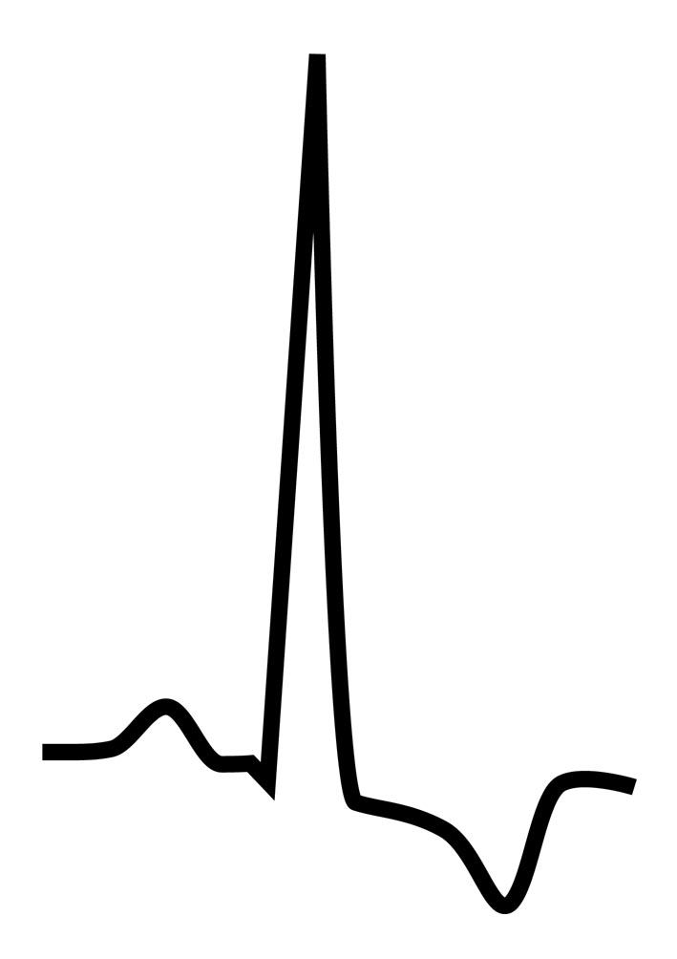
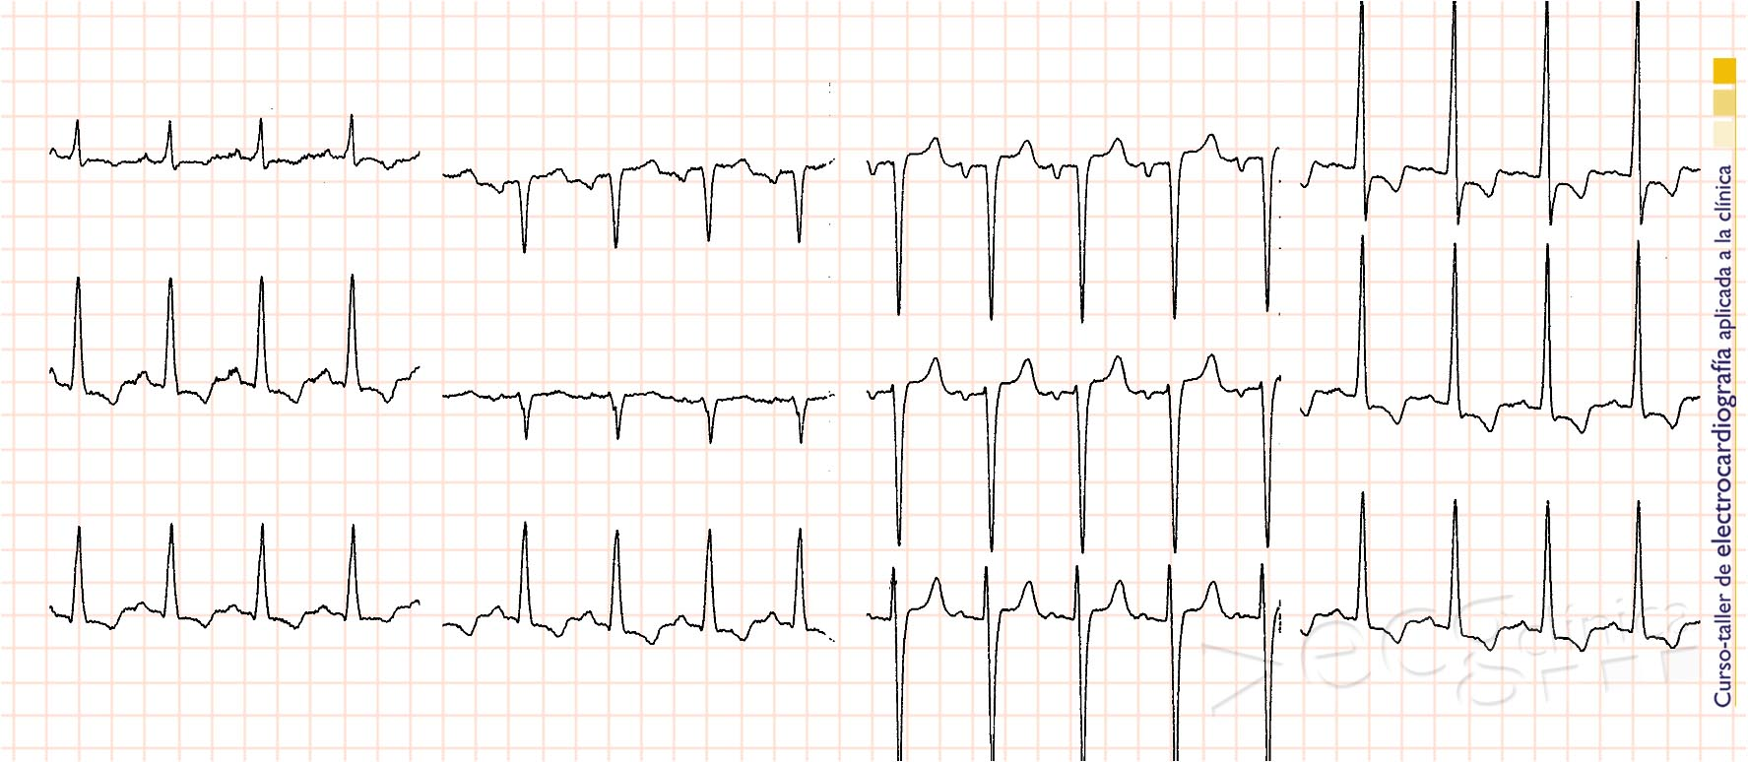
HTA
5
V6
I
aVR
V1
V4
II
aVL
V2
V5
III
aVF
V3
V6
Notes:
Lo que se va a apreciar son inicialmente signos de hipertrofia septal que en fases avanzadas dará lugar a signos de crecimiento ventricular izquierdo.
Esto se refleja en el ECG en forma de R altas y T invertidas en las derivaciones que miran al ventrículo izquierdo (D1-aVL y sobre todo V5-V6) y S profundas en las del ventrículo derecho (D3-aVF y V1-V2), con desviación del eje QRS a la izquierda en el plano frontal

Slide 40
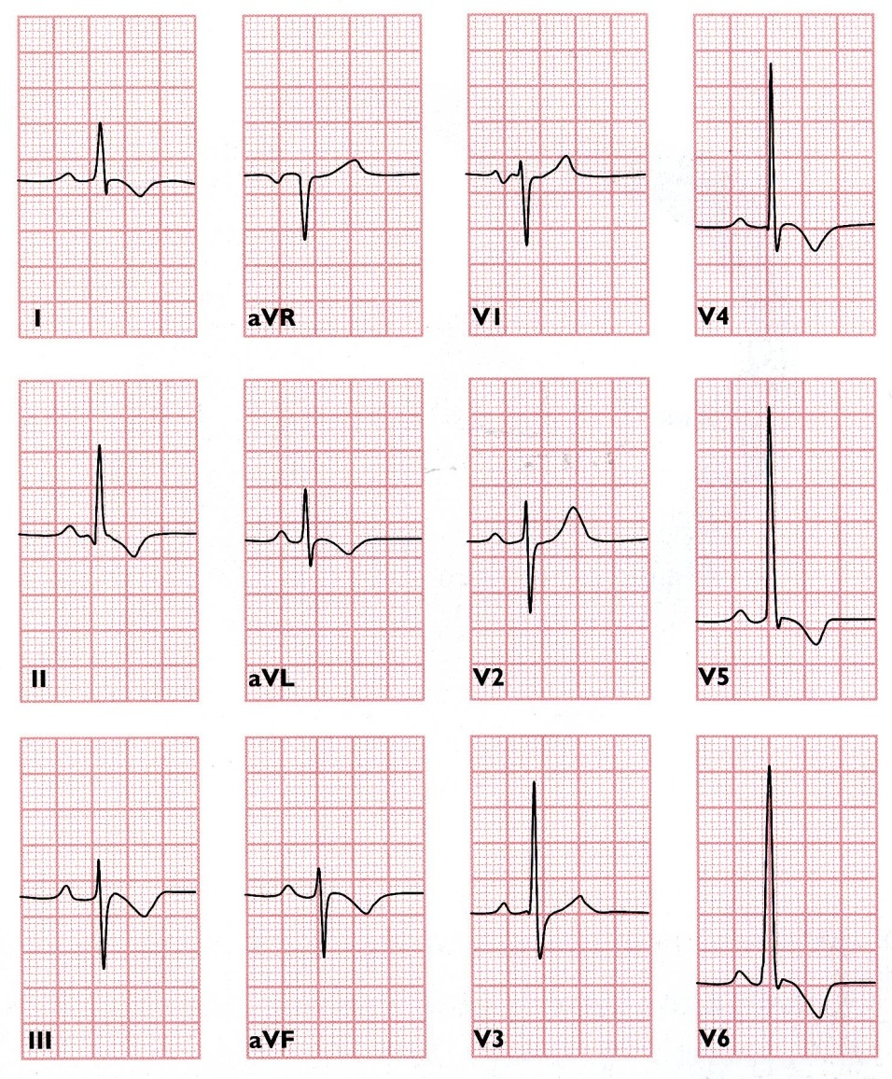
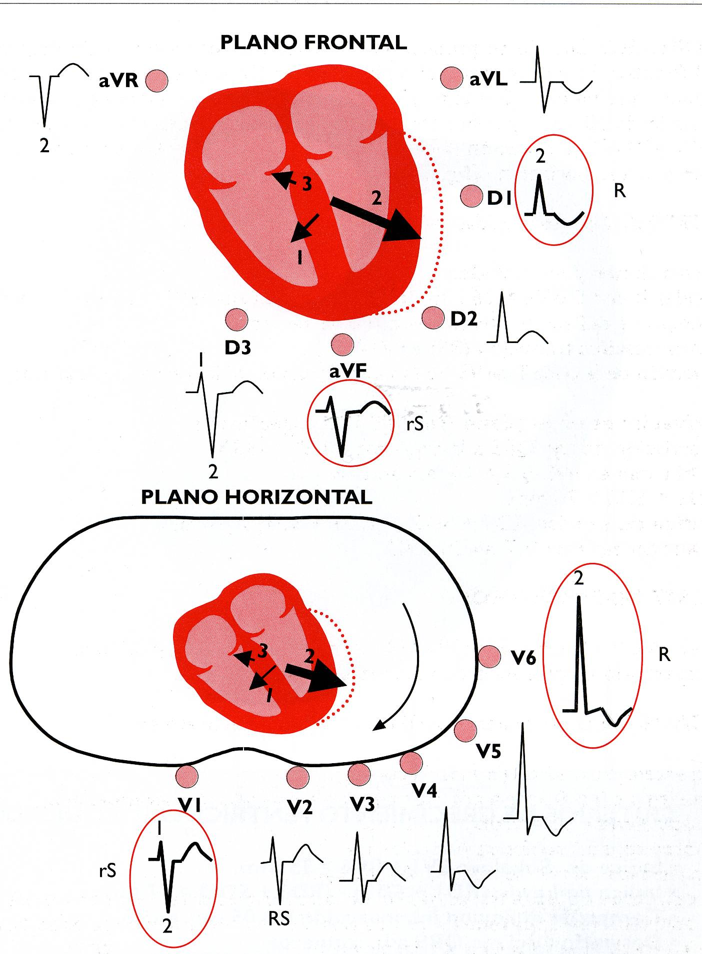
HTA
5
Notes:
Lo que se va a apreciar son inicialmente signos de hipertrofia septal que en fases avanzadas dará lugar a signos de crecimiento ventricular izquierdo.
Esto se refleja en el ECG en forma de R altas y T invertidas en las derivaciones que miran al ventrículo izquierdo (D1-aVL y sobre todo V5-V6) y S profundas en las del ventrículo derecho (D3-aVF y V1-V2), con desviación del eje QRS a la izquierda en el plano frontal
Buscar en libro que es la sobrecarga ventricular

Slide 41
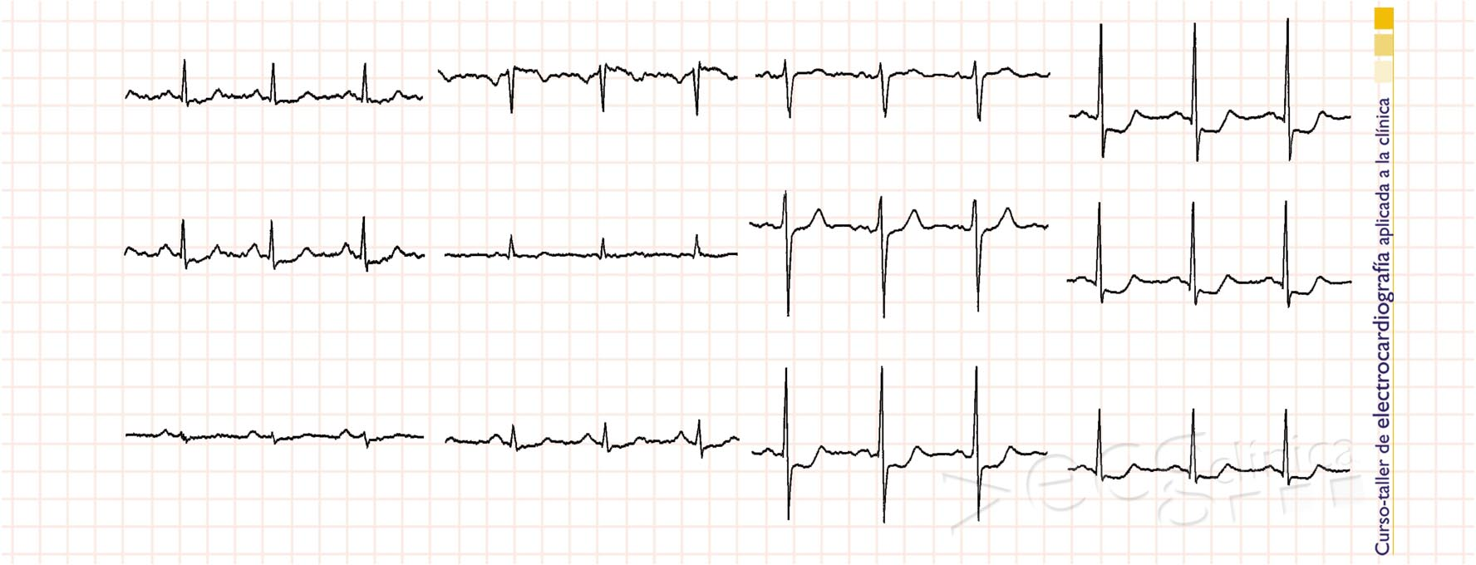
Angina
6
I
aVR
V1
V4
II
aVL
V2
V5
III
aVF
V3
V6
ECG con dolor precordial
Notes:
La alteración electrocardiográfica más frecuente durante el episodio de dolor es un descenso del segmento ST en varias derivaciones debido a una lesión subendocárdica
Recordar que la isquemia da alteraciones de la onda T, la lesión da alteraciones del ST y la necrosis la aparición de ondas Q patológicas (son estadios evolutivos en función de la severidad)

Slide 42
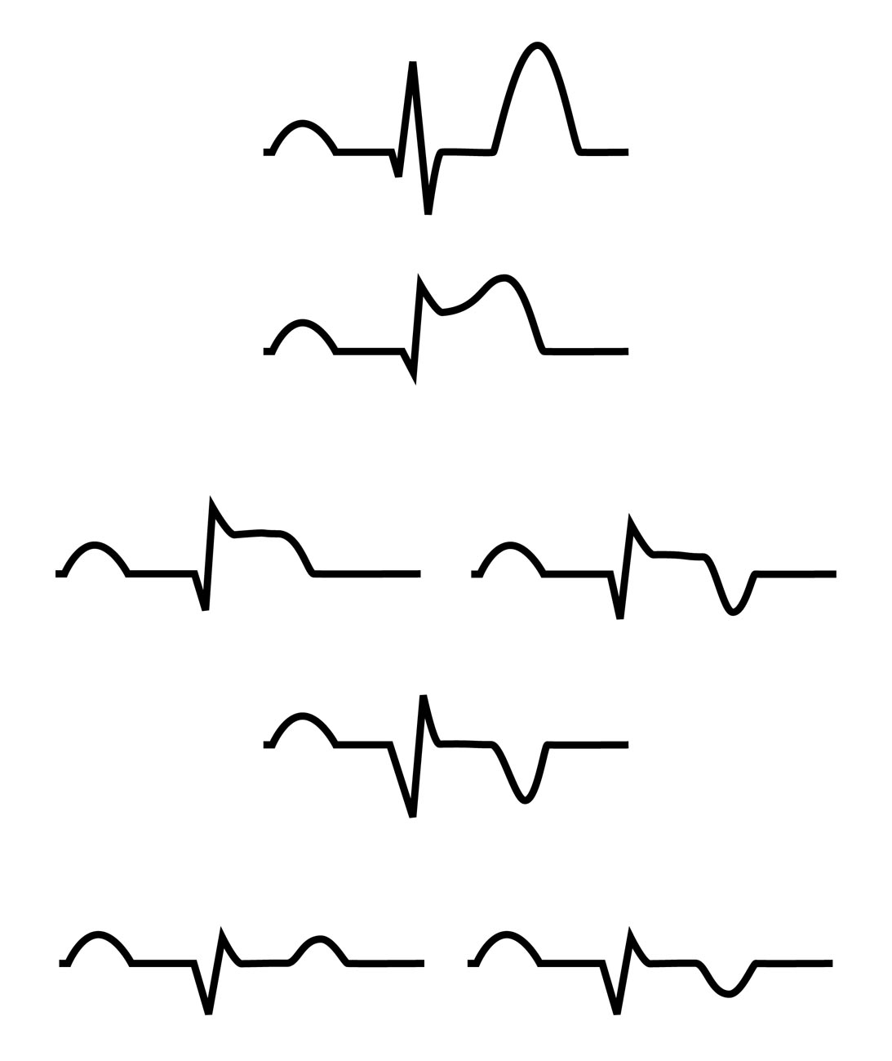
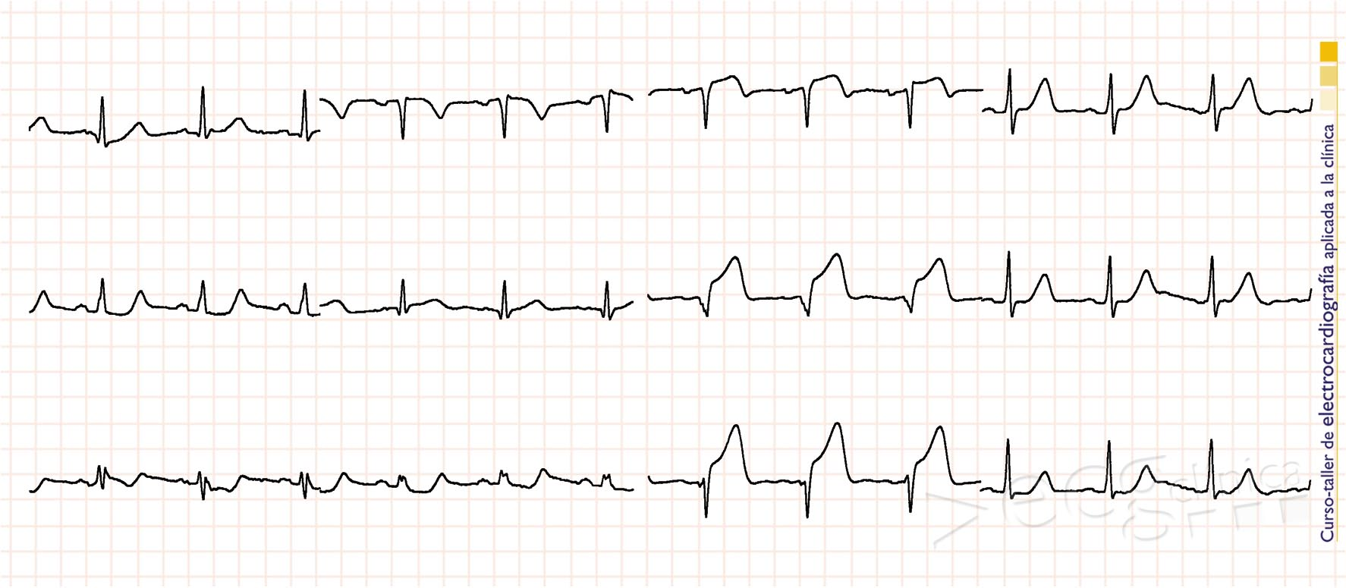
Infarto agudo de miocardio (IAM)
7
I
aVR
V1
V4
II
aVL
V2
V5
III
aVF
V3
V6
Notes:
Por el contrario en el IAM lo característico es la presencia de una elevación del segmento ST debido a una lesión subepicárdica)
En el ejemplo podemos ver la cronología típica de un IAM
Inicialmente aparecen ondas T altas y simétricas, posteriormente asciende el ST, más adelante comienza a descender el ST al tiempo que comienza a aparecer la onda Q y la T se va negativizando con una fase intermedia en la que se hace simétrica y picuda y en las últimas fases el ST se normaliza (excepto alteraciones como aneurismas ventriculares), la onda Q adquiere toda su profundidad y la onda T negativizada se recondea.

Slide 43
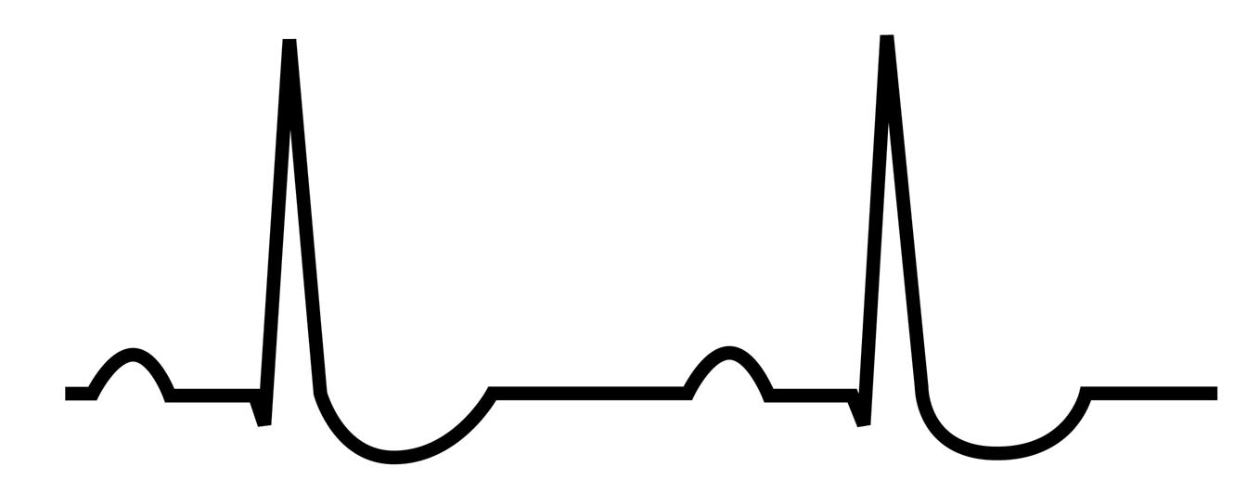
Intoxicación digitálica
9
Intervalo QT anormal: 0,30 s
(por debajo del rango QT₄ de 0,32 - 0,39 s para un pulso de 80)
ST
QT
I
aVR
V1
V4
II
aVL
V2
V5
III
aVF
V3
V6
II
Notes:
Durante el tratamiento con digital se observa habitualmente una depresión del segmento ST de concavidad superior o una linea oblicua que desciende desde el punto J (cubeta digitálica). No es signo de intoxicación ni de buena impregnación. Se observa mejor en aquellas derivaciones que presentan una R alta
Intoxicación:
Las alteraciones del ritmo preceden a las manifestaciones extracardiacas en el 50% de los casos, pudiendo producir cualquier tipo de arritmia.
El trastorno más frecuente es la extrasistolia ventricular, a veces en forma de bigeminismo. El más específico es la taquicardia auricular ectópica con bloqueo AV completo.
Factores favorecedores de la intoxicación son la edad avanzada, cardiopatía isquémica, EPOC, hipoxemia, IRC, hipomagnesemia, hipercalcemia, hipotiroidismo, hipopotasemia (la hipopotasemia yatrogénica por diuréticos es el factor desencadenante más frecuente de intoxicación digitálica).

Slide 44
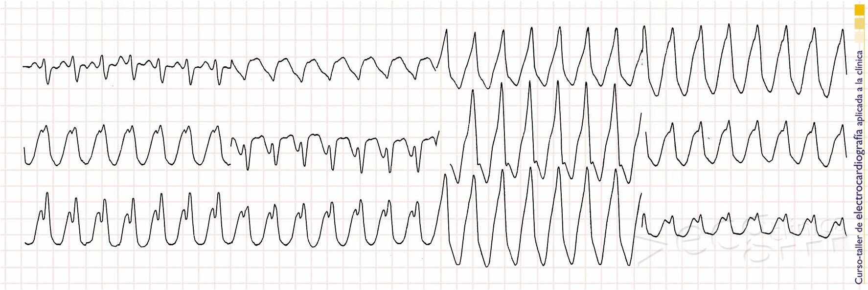
Taquicardia ventricular
10
I
aVR
V1
V4
II
aVL
V2
V5
III
aVF
V3
V6
Notes:
Por definición se considera taquicardia ventricular cuando aparecen 3 o más latidos ventriculares seguidos (QRS ancho) con una frecuencia superior a 100lpm (marcapasos ectópico ventricular con una frecuencia que generalmente oscila entre 110-250 lpm). El comienzo y la finalización pueden ser bruscos o graduales.
El marcapasos ventricualr se localiza en las ramas fasciculares, la red de purkinje o el miocardio ventricular.
Se puede clasificar en episódica o recurrente, sostenida (más de 30 segundos) o no sostenida, monomorfa (QRS iguales) o polimorfa y a nivel pronóstico:
TV benigna: TV no sostenidas sin repercusión hemodinámica y con corazón normal.
TV potencialmente maligna: TV sostenidas, sin repercusión hemodinámica y cardiopatía presente.
TV malignas: TV sostenidas con repercusión hemodinámica y cardiopatía grave.
Como diferenciar de TSV:
Presencia de cardiopatía de base
Compromiso hemodinamico (se pierde contracción auricular)
Disociación auriculoventricular
Latidos de fusión (QRS ligeramente distintos al principio y al final) y latidos de captura (QRS normal por conducción AV de un estímulo auricular)

Slide 45
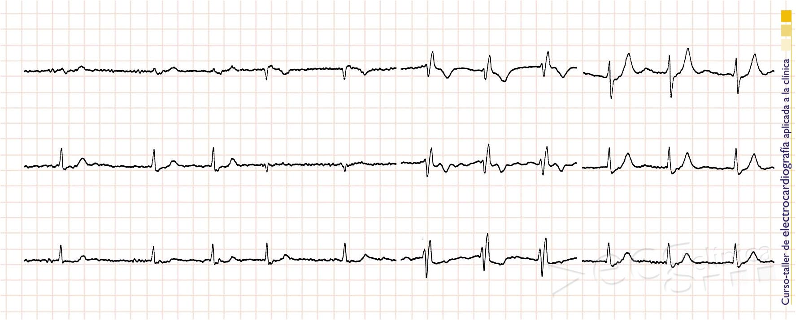
Fibrilación auricular
11
I
aVR
V1
V4
II
aVL
V2
V5
III
aVF
V3
V6
Notes:
Es la TSV más frecuente
Actividad desordenada del tejido auricular con ondas f a frecuencias de 400-700 lpm. Ritmo ventricular es irregular, con QRS estrecho (excepto anomalias preexistentes)
Causas:
Asociadas a cardiopatía (valvulopatía mitral, aórtica y tricuspidea, cardiopatía isquémica, cor-pulmonale, etc.).
Otras situaciones clínicas (hipertiroidismo, Cx de tórax y abdominal, TEP, fiebre, sepsis, hipoxia).
Personas sanas (paroxística, espontánea o por alcohol, tabaco, estrés físico o psiquíco o hipertonía vagal)
Si tuvieramos el mismo trazado pero con ondas P en que pensariais?

Slide 46
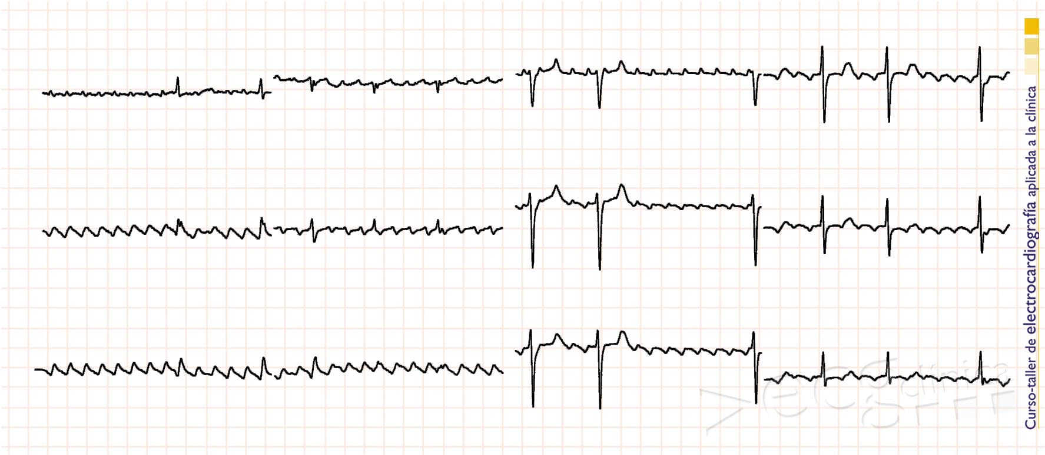
Flutter auricular
12
I
aVR
V1
V4
II
aVL
V2
V5
III
aVF
V3
V6
Notes:
Se produce por un macrocircuito de reentrada a nivel auricular derecho.
Ausencia de ondas p que son sustituidas por ondas F en forma de dientes de sierra
Frecuencia media de ondas F 150-350. Bloqueo AV fisiológico, fijo o variable.
Las maniobras vagales aumentan el grado de bloqueo (en casos de FA a 150 pueden ayudar para ver las ondas F)
Causas: estenosis mitral, cardiopatía isquémica, EPOC, HTA.

Slide 47
Crecimiento auricular
13
I
aVR
V1
V4
II
aVL
V2
V5
III
aVF
V3
V6

Slide 48
Crecimiento auricular
13
Notes:
La evidencia electrocardiográfica de crecimiento auricular derecho, sobre todo si se basa en criterios del QRS, indica cardiopatía avanzada, pues suele verse en casos de crecimiento auricular importante. Por otra parte, el diagnóstico de crecimiento auricular derecho se acompaña, excepto en la estenosis tricúspide, de un crecimiento ventricular derecho asociado, en general importante.

Slide 49
Crecimiento auricular
13
Notes:
La asociación de los dos criterios (onda P alargada y bimodal junto con P de predominio negativo en V1) tiene una buena especificidad (una sensibilidad algo más baja).
Si sólo se presenta el primer criterio (P alargada y bimodal) puede deberse a un bloqueo interauricular aislado sin crecimiento auricular asociado.

Slide 50
Extrasistolia ventricular
14
Extrasistolia ventricular
Bigeminismo
I
aVR
V1
V4
II
aVL
V2
V5
III
aVF
V3
V6
Notes:
Diferentes formas de clasificación: aisladas-frecuentes, unifocales-multifocales, bigeminadas-tri-cuadrigeminadas, dipletes-tripletes ventriculares
Si la extrasístole se genera en Vizr: morfología de BCRDHH y viceversa.
Pronóstico de las Evs:
EVS benignas o de bajo riesgo: individuos sanos, no conlleva ningún riesgo de mortalidad ni de otras complicaciones, aunque sean frecuentes y repetitivas (tb pacientes con cardiopatía y función ventricular conservada que presentan Evs aisladas o poco frecuentes).
Evs malignas o de alto riesgo: las que aparecen en cardiópatas importantes (generalmente cardiopatía isquémica) que han presentado fuera de la fase aguda del IAM una arritmia ventricular maligna.
Evs potencialmente malignas: Evs frecuentes y/o repetitivas, asintomáticas o poco sintomáticas que aparecen en los cardiópatas, mayor riesgo aún si la función ventricular está disminuida o existe HVI.

Slide 51
(3)
Paciente con FA, frenado con BB + digoxina. Acude a urgencias de CAP por malestar general y mareo
¿Qué implica el descenso del ST del paciente? (cubeta digitálica)

Slide 52
(10)
Paciente con disnea hace 2 horas, ¿Qué entidad crees más probable?

Slide 53
¿Otros hallazgos en el TEP?

Slide 54
(11)
¿Marca los Dx correctos del siguiente ECG?

Slide 55
Bradicardia
FA
Ritmo Ventricular
BCRIHH

Slide 56
(12)
¿Qué nivel de K tiene nuestro paciente?

Slide 57
Hiperpotasemia en el ECG
Hiperpotasemia leve (K+ < 6 mEq/L):
Ondas T altas y picudas de base estrecha (tienda de campaña).
Hiperpotasemia moderada (K+: 6-8 mEq/L):
Ondas P anchas y aplanadas, alargamiento del PR y/o paro sinusal, ritmo de escape o fibrilación auricular.
Hiperpotasemia severa (K+ > 8 mEq/L):
Desaparece onda P, ensanchamiento del QRS, arritmias ventriculares, fibrilación ventricular y parada cardiaca.
Notes:
Aunque la tasa de flujo TIMI 3 que se consigue con la administración de rt-PA pauta acelerada es de un 57%, el fenómeno de no reflow, la intermitencia de la patencia de la arteria y la tasa de reoclusión pueden dejar la tasa de flujo TIMI 3 real en un 25%.

Slide 58
Hiperpotasemia en el ECG
Hiperpotasemia leve
Hiperpotasemia severa
Notes:
Aunque la tasa de flujo TIMI 3 que se consigue con la administración de rt-PA pauta acelerada es de un 57%, el fenómeno de no reflow, la intermitencia de la patencia de la arteria y la tasa de reoclusión pueden dejar la tasa de flujo TIMI 3 real en un 25%.

Slide 59
8.1

Slide 60
6.9

Slide 61
4.7

Slide 62
¿Otros hallazgos?

Slide 63
(16)
¿Criterios de bajo voltaje?

Slide 64
5 mm
10 mm

Slide 65
Bajo Voltaje

Slide 66
Varón de 70 años con disnea, edemas y palpitaciones

Slide 67
Varón 70 años disnea, edemas y palpitaciones
Historia clínica
Varón de 70 años.
AP: HTA, no otros antecedentes de interés
Acude por presentar disnea de esfuerzo progresiva en los últimos 3 meses junto con edemas en MMII y sensación intermitente de palpitaciones.

Slide 68
Varón 70 años disnea, edemas y palpitaciones
Exploración física
-TA 180/70 FC 100 lpm SatO₂: 91% Tª 37ºC
-Eupneico. Cianosis labial.
-Ac:Rítmico a 100 lpm con extratonos audibles. Soplo sistólico aórtico II/VI.
-Ap:murmullo vesicular conservado con crepitantes hasta campos medios de ambos campos pulmonares.
-Miembros inferiores: edemas con fovea bilaterales hasta rodilla. No signos TVP. Pedios palpables.

Slide 69
Varón 70 años disnea, edemas y palpitaciones

Slide 70
Varón 70 años disnea, edemas y palpitaciones
¿Opináis que el ECG mostrado es compatible con IC?
◆
Si
❖
No

Slide 71
Varón 70 años disnea, edemas y palpitaciones
Diagnóstico clínico
Insuficiencia cardiaca (primer episodio).

Slide 72
Varón con dolor torácico y debilidad generalizada

Slide 73
Varón con dolor torácico y debilidad generalizada
Historia clínica
Varón de 69 años que consulta por dolor torácico difuso y gran abatimiento general. Disnea de esfuerzo.
AP: HTA de larga evolución (IECA). Neumonía hace 2 semanas tratada en domicilio.
Exploración física
TA 145/88 mmHg.
AC: 126 lpm arrítmicos. AP roncus dispersos.
Mínimos edemas MMII. Tª 37,8º.
Otras exploraciones complementarias
Rx tórax: Sin evidencia de condensación, ni otras alteraciones valorables. Silueta cardiaca normal.

Slide 74
ECG del caso 15, pg 125 Allo P23
Varón con dolor torácico y debilidad generalizada
Notes:
Recordar que en la sospecha de TEP el ECG es un elemento diagnóstico que nos ayuda a reforzar la sospecha, no es un elemento decisivo, pero si orientativo (en este caso la arritmia y la sobrecarga derecha), recordar que en el TEP el 90% de los ECG son anómalos, aunque sean anomalías banales.

Slide 75
¿Nos orienta este ECG hacia alguna patología en particular?

Slide 76
Varón con dolor torácico y debilidad generalizada
Dímero D = 947 UI. PO₂ 56 mmHg.
Datos confirmatorios de TEP (TAC helicoidal) submasivo.
Ecocardio: confirmó sobrecarga de cavidades derechas e HPT pulmonar.
Tratado con anticoagulantes (HBPM), O₂, analgésicos y digital (control frecuencia).

Slide 77
Dolor torácico. Diagnóstico diferencial
Angina. Infarto agudo
Pericarditis aguda
Disección aórtica
Embolismo pulmonar
Neumonía
Neumotórax
Cáncer de pulmón
Patología pleural
Neuritis, condritis
Fractura-fisura costal
Síndrome de Tietze
Herpes zoster
Reflujo gastroesofágico
Espasmo esofágico
Ulcus gastrointestinal
Dolor psicógeno
Notes:
Se enumeran los principales diagnósticos diferenciales en el paciente con dolor torácico sugestivo de angina o de infarto.
Cuatro grandes grupos (patología cardiovascular, músculo-esquelética, pleuroplulmonar y gastrointestinal) suelen componer el diagnóstico diferencial del dolor torácico y en particular de la angina de pecho. Adicionalmente, los dolor de causa psíquica, a menudo en relación con un síndrome de ansiedad, depresión o somatización, suelen ser en atención primaria los más comunes para considerar en el diagnóstico diferencial. En segundo orden de frecuencia se encuentran los dolores o molestias de origen digestivo (hernia hiatal, espasmo esofágico) a menudo difíciles de filiar con exactitud; por sus características (tipo de dolor, duración, alivio con NTG) son los que motivan más exámenes complementarios adicionales (incluso a veces llegando a la coronariografía) en este contexto.
Disección de aorta: si es en paciente previamente HTA puede verse datos de crecimiento/hipertrofia Vizq, si la disección es de aorta torácica afectando al origen de las coronarias pueden aparecer datos de IAM.

Slide 78
ECG del caso 15, pg 125 Allo P23
Varón con dolor torácico y debilidad generalizada
Completo S1Q3T3
Bloqueo de rama derecha / onda P pulmonar / eje derecho
Datos de sobrecarga en ventrículo derecho (ondas T -. ST descendido en V1-V2)
FA/Flutter de reciente aparición
Taquicardia sinusal
Ritmo sinusal a 60 lpm

Slide 79
Varón de 78 años con aumento progresivo de su disnea habitual de 6 días de evolución

Slide 80
Varón de 78 años con aumento progresivo de su disnea habitual
Historia clínica
Varón de 78 años.
AP: DM, DL, EPOC, IC.
Acude a su médico de cabecera relatando cuadro de 6 días de evolución de aumento progresivo de su disnea habitual y de edemas en miembros inferiores.

Slide 81
Varón de 78 años con aumento progresivo de su disnea habitual
Exploración física
TA: 147/83 mmHg, afebril, taquipneico en reposo con cianosis central y periférica.
AC: arritmico, sin soplos audibles.
AP: disminución generalizada del MV con crepitantes en ½ inferior de pulmón derecho y 1/3 inferior del izquierdo.
Abdomen: sin hallazgos.
MMII: edemas con fóvea hasta rodilla.

Slide 82
Varón de 78 años con aumento progresivo de su disnea habitual

Slide 83
Varón de 78 años con aumento progresivo de su disnea habitual
Diagnóstico clínico
Descompensación de ICC secundario a taquiarritmia (flutter auricular de conducción variable).

Slide 84
Varón de 78 años con aumento progresivo de su disnea habitual

Slide 85
Varón de 78 años con aumento progresivo de su disnea habitual
Flutter auricular
Taquiarritmia frecuente.
Macrocircuito de reentrada a nivel auricular derecho.
Ausencias de ondas P, sustituidas por ondas F en forma de dientes de sierra (más visibles en II, III, aVF y V1).
Frecuencia auricular en torno a 300 lpm.
Se produce bloqueo AV de diverso grado (puede ser variable).
QRS normal (el del ritmo de base).
Causas: estenosis mitral, cardiopatía isquémica, EPOC, HTA, idiopático.
Notes:
Aunque la tasa de flujo TIMI 3 que se consigue con la administración de rt-PA pauta acelerada es de un 57%, el fenómeno de no reflow, la intermitencia de la patencia de la arteria y la tasa de reoclusión pueden dejar la tasa de flujo TIMI 3 real en un 25%.

Slide 86
Interconsulta virtual

Slide 87
Sólo viendo este ECG, podriaís decirme cosas a favor y en contra para que el paciente presentara un derrame pericárdico severo

Slide 88
Notes:
BAV de primer grado, BRD, bajo voltaje. No hay alternancia electrica

Slide 90
Varón de 62 años con disnea súbita y dolor en hemitórax derecho

Slide 91
Varón de 62 años con disnea súbita y dolor en hemitórax derecho
Historia clínica
Varón de 62 años.
AP: fumador, HTA, EPOC.
Acude por disnea de instauración súbita y dolor en hemitórax derecho.

Slide 92
Varón de 62 años con disnea súbita y dolor en hemitórax derecho
Exploración física
Disneico en reposo. Bien hidratado, leve cianosis central. TA: 97/64 mmHg, Tª 37,6 ºC. Aumento de la presión venosa yugular.
AC: rítmico. Taquicárdico a 105 lpm. Sin soplos audibles.
AP: hipoventilación base derecha. Sin ruidos sobreañadidos.
Miembros inferiores sin hallazgos.

Slide 93
Electrocardiograma [1] Varón de 62 años con disnea súbita y dolor en hemitórax derecho

Slide 94
Varón de 62 años con disnea súbita y dolor en hemitórax derecho

Slide 95
Ecocardiograma Varón de 62 años con disnea súbita y dolor en hemitórax derecho
Ecocardiograma:
Marcada dilatación de cavidades derechas con hipoquinesia del v. derecho.
PSAP 64 mmHg.

Slide 96
Varón de 62 años con disnea súbita y dolor en hemitórax derecho
Diagnóstico clínico
Tromboembolismo bilateral severo.

Slide 97
Varón de 62 años con disnea súbita y dolor en hemitórax derecho
Verdades y mentiras sobre el ECG en el TEP
El hallazgo más característico del TEP en el ECG es la sobrecarga del ventrículo izquierdo.
En todos los casos encontraremos una FC superior a 100 lpm.
Hasta en un 20% de los casos el ECG puede ser normal.
El patrón S1Q3T3 es la alteración electrocardiográfica más frecuente.
El ECG es un elemento trascendental en el diagnóstico del TEP.
El ECG tiene un importante valor pronóstico en el TEP.
¿?
Notes:
Aunque la tasa de flujo TIMI 3 que se consigue con la administración de rt-PA pauta acelerada es de un 57%, el fenómeno de no reflow, la intermitencia de la patencia de la arteria y la tasa de reoclusión pueden dejar la tasa de flujo TIMI 3 real en un 25%.

Slide 98
Varón de 62 años con disnea súbita y dolor en hemitórax derecho
Hallazgos electrocardiográficos en el tromboembolismo pulmonar (cor pulmonale agudo)
Los hallazgos son poco sensibles y poco específicos.
ECG normal en el 20% de los casos.
Frecuentemente taquicardia sinusal, ocasionalmente fibrilación auricular.
En el 40% de los casos aparecen signos de sobrecarga derecha (descenso del ST e inversión de la onda T en V1-V2).
En el 25% de los casos aparece bloqueo de rama derecha, con desviación del eje QRS a la derecha, aumento del voltaje de la onda P y patrón característico S1-Q3-T3.
Notes:
Aunque la tasa de flujo TIMI 3 que se consigue con la administración de rt-PA pauta acelerada es de un 57%, el fenómeno de no reflow, la intermitencia de la patencia de la arteria y la tasa de reoclusión pueden dejar la tasa de flujo TIMI 3 real en un 25%.

Slide 99
Electrocardiograma [2] Varón de 62 años con disnea súbita y dolor en hemitórax derecho
Notes:
Aunque la tasa de flujo TIMI 3 que se consigue con la administración de rt-PA pauta acelerada es de un 57%, el fenómeno de no reflow, la intermitencia de la patencia de la arteria y la tasa de reoclusión pueden dejar la tasa de flujo TIMI 3 real en un 25%.

Slide 100
Varón de 74 años con cuadro gastrointestinal y disnea

Slide 101
Varón de 74 años con cuadro gastrointestinal y disnea
Historia clínica
Varón de 84 años.
AP: HTA, DL, DM-2, IAM inferior hace 5 años con IC posterior, IR leve (creatinina 1,5), deterioro cognitivo moderado, dependiente parcialmente para las ABVD.
Acude a su médico de cabecera traído por su familia por cuadro de 8 días de evolución de diarrea con escasos vómitos, sin dolor abdominal, no fiebre, la familia le notan fatigado y letárgico desde hace 2-3 días refiriendo el paciente disnea con el esfuerzo progresiva en los últimos días.

Slide 102
Varón de 74 años con cuadro gastrointestinal y disnea
Exploración física
TA. 75/34 mmHg, afebril, FC: 90 lpm, estado letárgico pero reactivo con respuesta a órdenes. Taquipneico con hiperpnea, ligera palidez cutánea y signos importantes de deshidratación.
CyC: sin hallazgos.
AC: rítmico, sin soplos.
AP: MVC con mínimos crepitantes bibasales.
Abdomen: RHA aumentados, blando y depresible, dolor leve difuso a la palpación, no masas ni megalias.
Resto de la exploración normal.

Slide 103
Electrocardiograma Varón de 74 años con cuadro gastrointestinal y disnea

Slide 104
Varón de 74 años con cuadro gastrointestinal y disnea
Pruebas complementarias:
Destaca:
pH 7,16.
Creatinina de 6,2 mg/dl.
K 8,2 mEq/l.

Slide 105
Varón de 74 años con cuadro gastrointestinal y disnea
Diagnóstico clínico
Acidosis metabólica (pérdida de bicarbonato) junto a reagudización de insuficiencia renal secundario a deshidratación. Hiperpotasemia severa.
Notes:
Aunque la tasa de flujo TIMI 3 que se consigue con la administración de rt-PA pauta acelerada es de un 57%, el fenómeno de no reflow, la intermitencia de la patencia de la arteria y la tasa de reoclusión pueden dejar la tasa de flujo TIMI 3 real en un 25%.

Slide 106
Varón de 74 años con cuadro gastrointestinal y disnea
Hiperpotasemia en el ECG
Hiperpotasemia leve (K+ < 6 mEq/L):
Ondas T altas y picudas de base estrecha (tienda de campaña).
Hiperpotasemia moderada (K+: 6-8 mEq/L):
Ondas P anchas y aplanadas, alargamiento del PR y/o paro sinusal, ritmo de escape o fibrilación auricular.
Hiperpotasemia severa (K+ > 8 mEq/L):
Desaparece onda P, ensanchamiento del QRS, arritmias ventriculares, fibrilación ventricular y parada cardiaca.
Notes:
Aunque la tasa de flujo TIMI 3 que se consigue con la administración de rt-PA pauta acelerada es de un 57%, el fenómeno de no reflow, la intermitencia de la patencia de la arteria y la tasa de reoclusión pueden dejar la tasa de flujo TIMI 3 real en un 25%.

Slide 107
Varón de 74 años con cuadro gastrointestinal y disnea
Hiperpotasemia en el ECG
Hiperpotasemia leve
Hiperpotasemia severa
Notes:
Aunque la tasa de flujo TIMI 3 que se consigue con la administración de rt-PA pauta acelerada es de un 57%, el fenómeno de no reflow, la intermitencia de la patencia de la arteria y la tasa de reoclusión pueden dejar la tasa de flujo TIMI 3 real en un 25%.

Slide 108
Varón de 74 años con cuadro gastrointestinal y disnea
Otras alteraciones hidroelectrolíticas y ECG
Hipopotasemia:
Leve: aparición o aumento de la onda U y disminución de la onda T.
Moderada: las ondas U y T tienen el mismo voltaje.
Grave: la onda U es mayor que la onda T y depresión del segmento ST.
Pueden aparecer arritmias ventriculares.
Recordar que la hipopotasemia favorece la intoxicación digitálica.
Hipocalcemia (alargamiento del intervalo QT [>40% esperado] por aumento de la duración del ST, sin cambios en la onda T y no son frecuentes las arritmias).
Hipercalcemia (acortamiento del QT por disminución del ST, la pendiente de la onda T presenta un ascenso rápido y no son frecuentes las arritmias).
Notes:
Aunque la tasa de flujo TIMI 3 que se consigue con la administración de rt-PA pauta acelerada es de un 57%, el fenómeno de no reflow, la intermitencia de la patencia de la arteria y la tasa de reoclusión pueden dejar la tasa de flujo TIMI 3 real en un 25%.

Slide 109
Varón de 74 años con cuadro gastrointestinal y disnea
Onda T normal
Representa la repolarización de los ventrículos.
Forma de tienda de campaña asimétrica (pendiente ascendente más lenta).
Concordante con la máxima polaridad del QRS.
Su tamaño no excedará los 2/3 ni será inferior a 1/8 de la R precedente en las derivaciones precordiales.
Positiva en todas las derivaciones excepto en aVR (ocasionalmente en D3 y aVF).
Notes:
Aunque la tasa de flujo TIMI 3 que se consigue con la administración de rt-PA pauta acelerada es de un 57%, el fenómeno de no reflow, la intermitencia de la patencia de la arteria y la tasa de reoclusión pueden dejar la tasa de flujo TIMI 3 real en un 25%.

Slide 110
Varón de 74 años con cuadro gastrointestinal y disnea
Onda T negativa asimétrica no patológica (V1-V4)
25% de las mujeres.
Individuos de raza negra.
Niños menores de 6 años.
Notes:
Aunque la tasa de flujo TIMI 3 que se consigue con la administración de rt-PA pauta acelerada es de un 57%, el fenómeno de no reflow, la intermitencia de la patencia de la arteria y la tasa de reoclusión pueden dejar la tasa de flujo TIMI 3 real en un 25%.

Slide 111
Varón de 74 años con cuadro gastrointestinal y disnea
Onda T acuminada e invertida
Onda T acuminada y simétrica (no isquémica)
Variante de la normalidad (vagotonía, deportistas)
Sobrecarga diastólica del ventrículo izquierdo
Hiperpotasemia
Pericarditis aguda
Accidentes vasculares cerebrales agudos
Intoxicaciones: drogas, alcohol, etc.
Onda T invertida y simétrica o plana (no isquémica)
Variante de la normalidad (niños, mujeres jóvenes, raza negra, deportistas)
Inducida por taquicardia, hiperventilación, ansiedad, ingesta de agua fría
Fármacos y tóxicos (digital, quinidina, amiodarona, alcohol, monóxido de carbono)
Sobrecarga sistólica del ventrículo izquierdo o derecho, bloqueos de rama
Miocarditis y miocardiopatías
Algunas cardiopatías congénitas. Prolapso de la válvula mitral.
Pericarditis crónica
Hemorragia subaracnoidea, hipopotasemia, cor pulmonale, mixedema.
Notes:
Aunque la tasa de flujo TIMI 3 que se consigue con la administración de rt-PA pauta acelerada es de un 57%, el fenómeno de no reflow, la intermitencia de la patencia de la arteria y la tasa de reoclusión pueden dejar la tasa de flujo TIMI 3 real en un 25%.

Slide 112
Gracias!!!

